Slide 1

ФОРМИРОВАНИЕ ЦИФРОВОЙ ВЕРТИКАЛИ СТРОИТЕЛЬНОЙ ОТРАСЛИ СТРОИТЕЛЬНОЙ ОТРАСЛИ И ВЕДЕНИЕ ИСУП В СФЕРЕ СТРОИТЕЛЬСТВА НА ТЕРРИТОРИИ БРЯНСКОЙ ОБЛАСТИ
Анастасия Сороко
Советник отдела развития строительного комплекса департамента строительства Брянской области

Slide 2
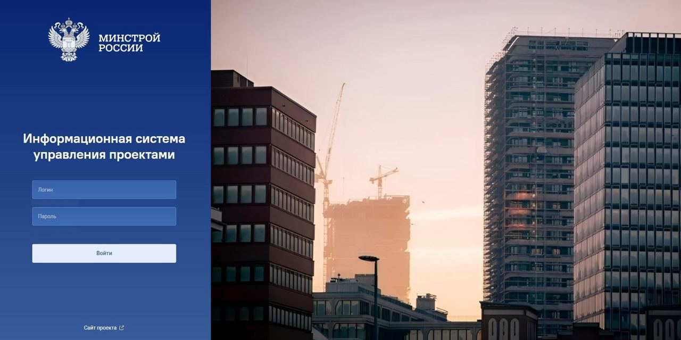
Облачная система для автоматизации управления строительными проектами на уровне государственного (муниципального) заказчика

Slide 3


Slide 4
Матрица взаимодействия участников цифровой вертикали
Матрица взаимодействия участников цифровой вертикали
Управление архитектуры и градостроительства Брянской области
ГИСОГД
АУБО «Государственная экспертиза проектов Брянской области»
ЕЦПЭ
Государственная строительная инспекция Брянской области
ИСУП
Органы исполнительной власти Брянской области
принятие решения о строительстве объектов, контроль по наполнению карточек ОКС
Государственные заказчики
внесение данных ОКС в ИСУП, ведение модуля заказчика
Муниципальные заказчики
внесение данных ОКС в ИСУП, ведение модуля заказчика
ВИС подрядных организаций
загрузка документации, электронное взаимодействие

Slide 5
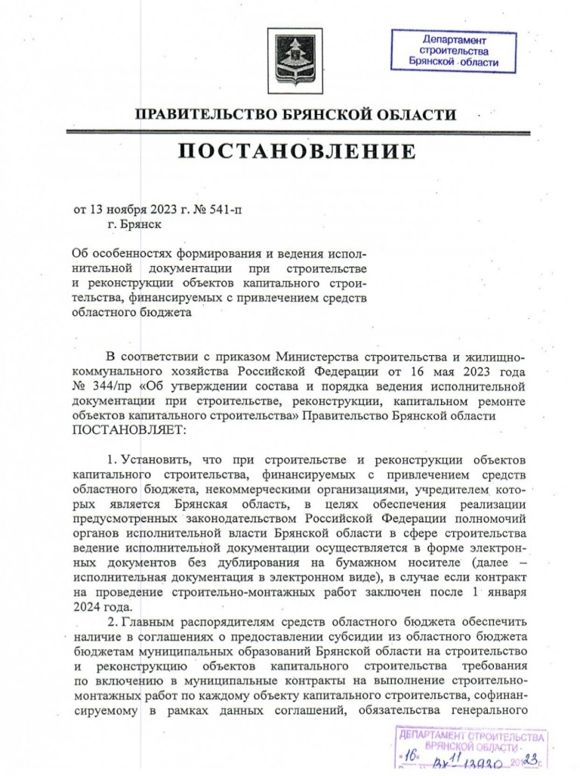
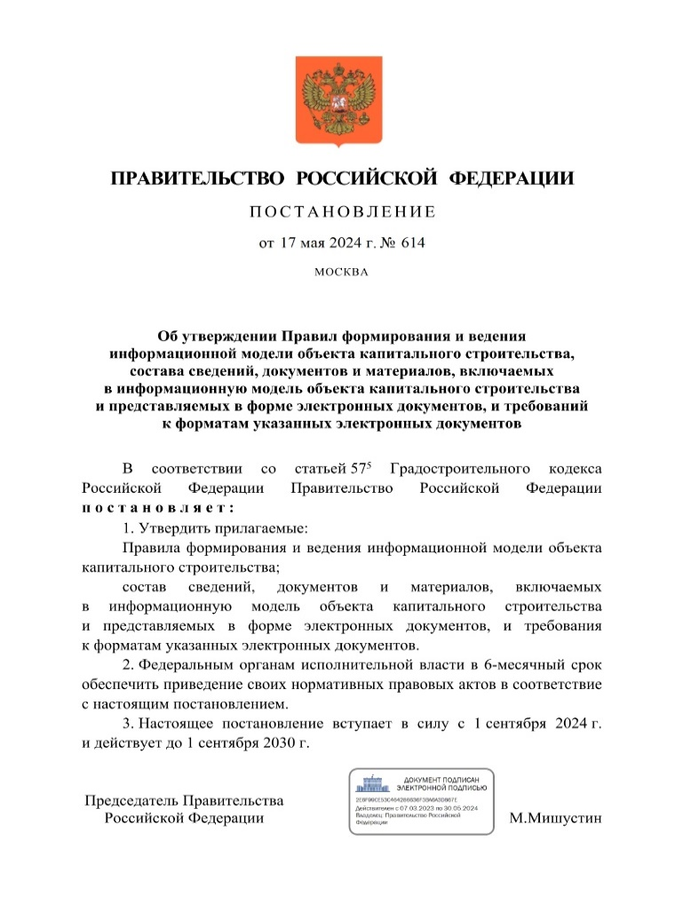
Нормативно-правовые акты ведения исполнительной документации в электронном виде

Slide 6
Количественные показатели ИСУП
Год | Пользователи | Объекты ИСУП | Интегрированные с ВИС объекты
2024 | 40 | 115 | 3
2025 | 100 | 169 | 6
2026 | 131 | 181 | 7

Slide 7
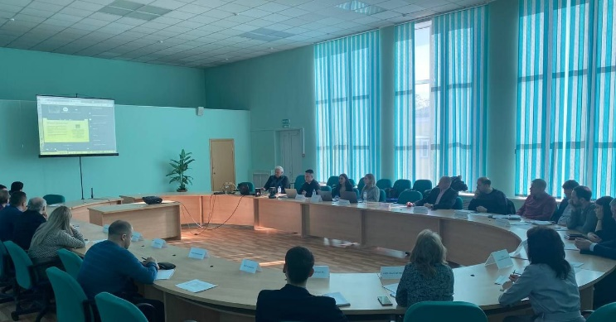
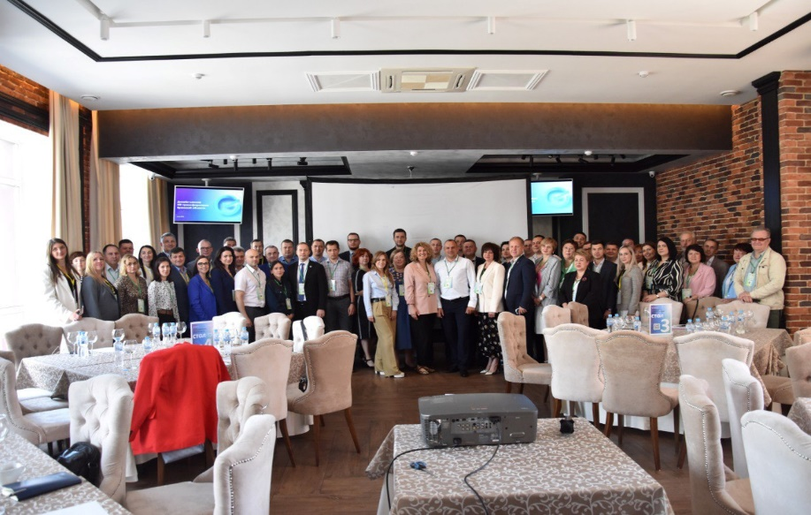
-стратегическая сессия
-совещания с государственными и муниципальными заказчиками
- региональный телеграм-чат для заказчиков
Популяризация цифровой вертикали в строительной отрасли

Slide 8
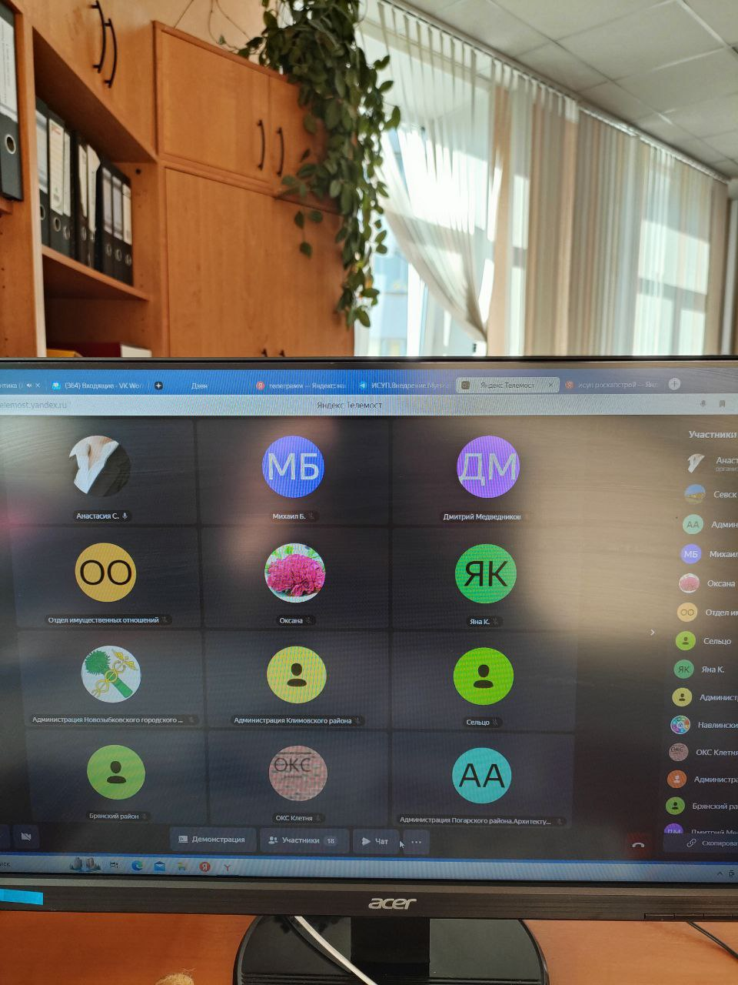
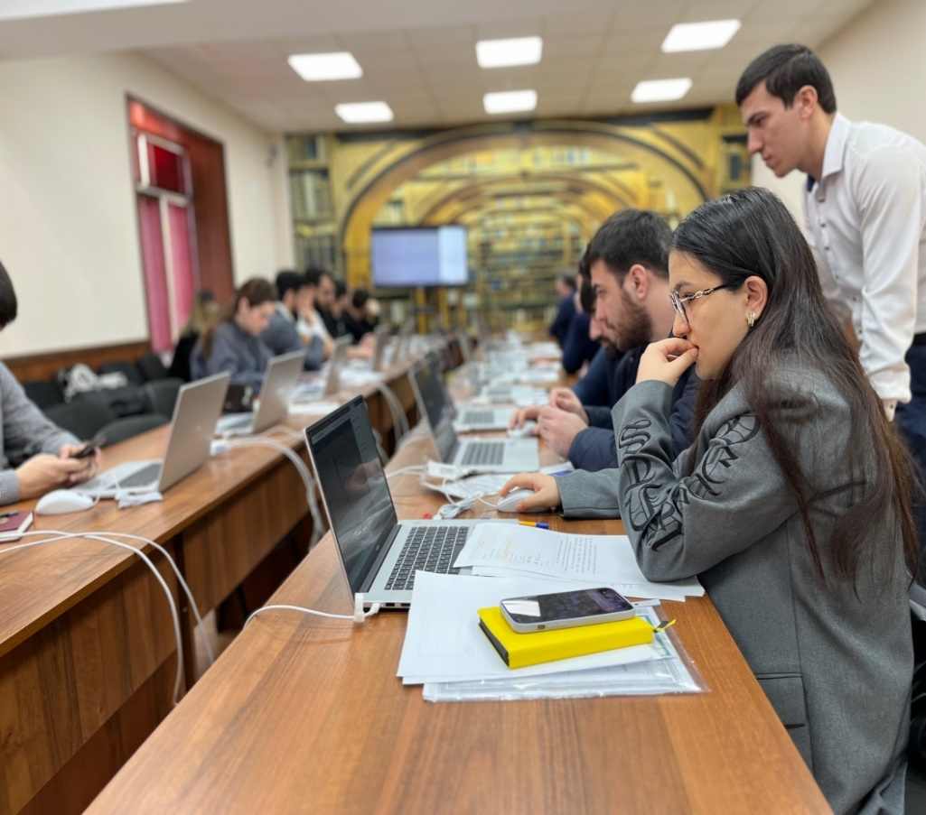
Проведение обучающих мероприятий и консультаций с заказчиками по работе в ИСУП

Slide 9
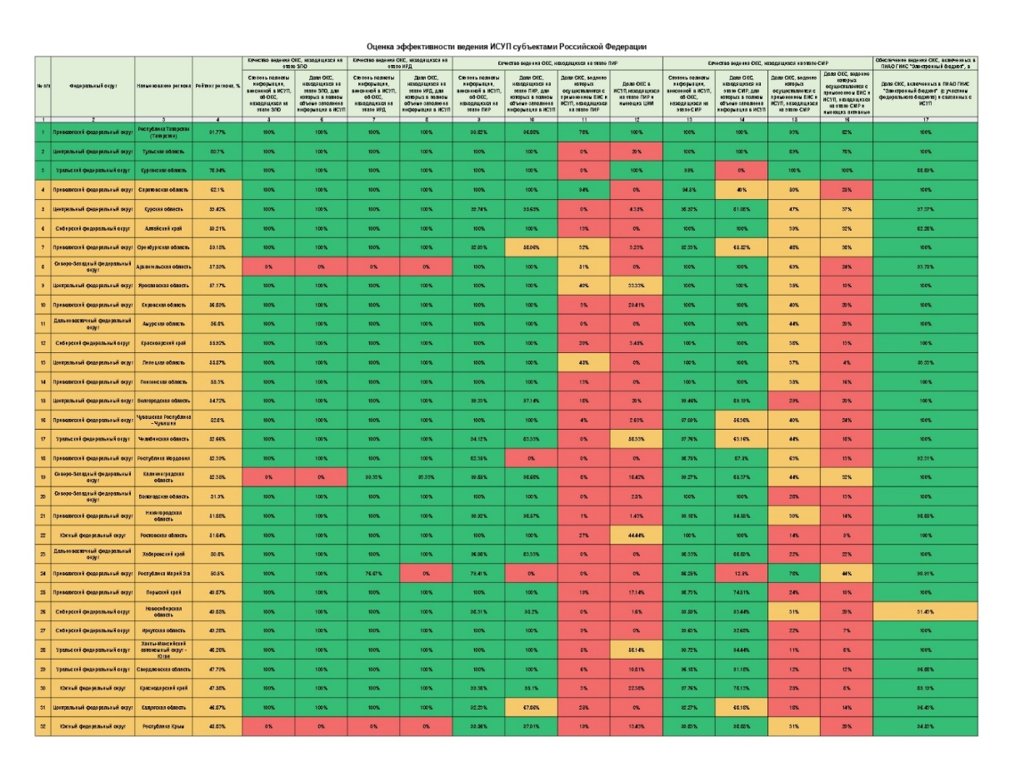
Оценка эффективности ведения ИСУП Брянской области

Slide 10

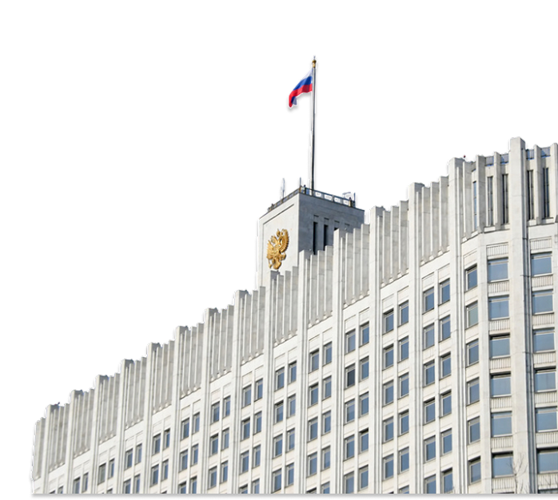

ДЕЛАЕМ ЗАКУПКИ ДОСТУПНЕЕ
Особенности заключения и исполнения строительных контрактов
Абросимов Дмитрий Евгеньевич
Директор Департамента методологии
АО «ТЭК-Торг»

Slide 11

Наши ближайшие мероприятия
Закупки с «полки» – ч. 12 ст. 93
29 января
Ссылка на регистрацию:
https://goo.su/1KsUjPY
или
https://my.mts-link.ru/j/etptektorg/29012026TT

Slide 12
Практика, нарушения, проекты и рекомендации

Slide 13
Сложные закупки
Основные виды сложных закупок
Крупные суммы (от 10-100 млн.)
Национальные проекты
Федеральные, региональные, муниципальные программы
Бюджетные трансферты
Последствия
Административная ответственность. Штрафы в среднем до 30 000 руб. (чего не все боятся)
Уголовная ответственность.
Финансовая ответственность. Пример: заказчик принял и оплатил фактически невыполненные работы. Суды удовлетворили иск казначейства о взыскании с заказчика ущерба. Казначейство проверило объемы выполненных работ по капремонту и выявило нецелевой расход средств. Посчитало, что госзаказчик принял и оплатил фактически невыполненные работы на 383 тыс. рублей и обратилось в суд. Ответчик указал, что не смог взыскать в судебном порядке с подрядчика неосновательное обогащение. Но суды отклонили довод и удовлетворили требования.
постановление 15-го ААС от 15.11.2023 по делу № А32-64506/2022

Slide 14
Отчет Счетной палаты о софинансировании капвложений за 2022–2024 годы
Проблемы
16% контрактов в рамках региональных проектов расторгнуты.
В 78% случаев виновники — малые и микропредприятия, не справляющиеся с объемами и сроками.
60% контрактов – переподписаны со сменой существенных условий уже в процессе исполнения.
В каждом 5-ом контракте “под ключ” стоимость выросла на 30–250% из-за переделок.
Причины
Отсутствие нормальной ПСД и положительного заключения экспертизы к моменту закупки.
Низкое качество изысканий, "неактуальные" сметы, несоответствие НМЦК рынку.
Задержки с размещением закупок: 70% закупок для регионов и 50% для муниципалитетов публикуются в ЕИС с опозданием 2 мес. и более (иногда — до года!) после доведения ЛБО. Причина: нет готовой ПСД.
Цена контрактов увеличивается через 1–2 месяца после подписания.
Конкуренции нет: в среднем 2,4 заявки на конкурс, для крупных лотов — 1,5.
https://ach.gov.ru/checks/zakupki-dlya-stroitelstva-sotsialnykh-obektov

Slide 15
Отчёт по результатам проверки дорожных работ в Нижегородской, Тамбовской областях и Якутии за 2021-2024 гг.
По результатам анализа платежных цепочек всего лишь пяти(!) подрядных организаций выявлено 221 контрагент, которые в 2021–2024 годах перевели 5,2 млрд рублей (часть оборотных средств) в пользу 1 573 хозяйствующих субъектов, отнесенных к высокому уровню риска в связи с отсутствием признаков реальной хоз. деятельности и проведением подозрительных операций
Несоблюдение порядка №841/пр при расчёте НМЦК, неверные периоды расчета и примененные индексы инфляции, неправильное применение единичных расценок и ФССЦ/ТССЦ.
Необоснованная замена материалов в расценках на более дорогие (например, щебня). Заказчики/подрядчики определяли стоимость по прайс-листам поставщиков, хотя ресурсы включены в сборники ФССЦ/ТССЦ, что позволяло формально «обосновывать» завышение.
Превышение нормативов расхода: например, асфальтобетонной смеси тратится больше, чем положено по норме.
Приняты и оплачены «невыполненные» или не соответствующие контракту работы объемы работ (классика: ширина полотна вместо 10 м составила 8 м).
В органоминеральной смеси завышен объем дорогой битумной эмульсии и занижен объем лома асфальтобетона.
https://ach.gov.ru/checks/dorogi

Slide 16

Выявленные СП РФ нарушения 2022-2024
Системные ошибки с неправильным применением инфляционных коэффициентов.
Включение в сметы завышенных объемов работ/материалов.
Оплата замененных материалов по завышенной стоимости.
Отсутствие конкурентной среды → риски завышения цен.
Оплата невыполненных/некачественных работ.
Оплата по актам с недостоверными данными.
Приемка работ, не соответствующих проектной документации.
Простой в течение 10 месяцев без выполнения работ.
Включение в контракты работ, не связанных с проектом.
Увеличение сроков и стоимости проектов и т.д.
https://ach.gov.ru/checks/infrastrukturnye-proekty (очень рекомендуется к изучению)

Slide 17
Проблема цены
ГГЭ утверждает смету по (как правило) заниженным к рынку ценам.
Что должен уменьшить в своих расходах участник, когда он торгуется с другими? Зарплату? – она и так заложена в смете ниже рынка. Стоимость материалов? – как? Закупив контрафакт?..
При этом заказчики, как правило, не проверяют или плохо проверяют качество работ.
В итоге закладывается первопричина последующих махинаций и коррупции на стройке.
Участники конкурируют между собой не своими уровнями затрат и репутацией, а тем, насколько они способны уронить цену заказчика.
Поэтому дальше 90% подрядчиков ищут способ заработать, обычно, в ущерб качеству и/или срокам.

Slide 18
ПРОЕКТЫ 2025
Включить в п. 19 ч. 1 ст. 93 Закона №44-ФЗ возможность заключения контракта с единственным поставщиком (подрядчиком, исполнителем) на проведение научного руководства при выполнении работ по сохранению объекта культурного наследия (памятников истории и культуры) народов РФ (далее – ОКН);
Добавить право заказчика изменять сроки выполнения авторского надзора за выполнением работ по сохранению ОКН авторами проектов;
Внести изменения в ч. 9.1. в части применения проектно-сметного метода определения и обоснования НМЦК на работы по благоустройству;
Добавить возможность подтверждения опыта выполнения строительно-монтажных работ договорами, заключенными и исполненными в соответствии с ПП-615.
Добавить право изменения видов и объемов работ в соответствии с п. 1.3 ч. 1 ст. 95 Закона № 44-ФЗ на работы по благоустройству и текущему ремонту;

Slide 19
ПРОЕКТЫ 2025
С 1 января 2026 г.: Можно менять объём и/или виды работ по благоустройству на сумму до 10% от цены контракта.
С 1 января 2026 г.: Контракты по п.6 ч.1 ст.93 – разрешено изменение условий таких контрактов без их расторжения, поскольку менять исполнителя всё равно нельзя - он определён законом.
С 1 января 2026 г.: Разрешено изменение срока исполнения контракта на строительный контроль, если продлеваются сроки основного строительного контракта.
ФАС России разработать методические рекомендации по проверке достоверности сведений и документов, представляемых участниками закупки в составе заявки, в подтверждение опыта выполнения работ, а также сведений, предоставляемых в подтверждение соответствия участника единым требованиям в соответствии со ст. 31 Закона №44-ФЗ.
ГГЭ: разработать агрегированные индексы, учитывающие реальную структуру себестоимости стройки (вместо индексов в приказе МС 841пр).

Slide 20
Рекомендации
Использовать ЭКГ-рейтинг (ГОСТ Р 71198-2023 «Индекс деловой репутации субъектов предпринимательской деятельности (ЭКГ-рейтинг). Методика оценки и порядок формирования ЭКГ-рейтинга ответственного бизнеса») для оценки участников и предоставления и преференций. ФАС проводит анализ компаний, в отношении которых рассматривается вопрос о включении их в РНП.
Проект установления обязанности для заказчиков и подрядных организаций, строящих объекты за счет средств бюджетов бюджетной системы РФ и отраслевых государственных компаний, осуществлять закупку основных ценообразующих строительных материалов на электронных торгах:
- Ранее рекомендация включать в контракты условие о закупке подрядчиками стройматериалов на бирже и при наличии согласия на это устанавливать авансирование
Будут разработаны и размещены в ФГИС ЦС форма сметы и акта выполненных работ для УСН-щиков.

Slide 21
Мечты = предложения V Всероссийского форума о закупках в строительстве и проектировании
В случаях инфляции, завышенных расценок на материалы, устаревания цен спустя 3 месяца после составления смет, строительство останавливается: ГГЭ не пропускает материалы по цене, которая выше заявленной в ФГИС ЦС
При применении сметных расчетов принимать во внимание не минимальные, а максимальные цены
В случае выявления разницы в цене между коммерческим прайсом и ценой в ФГИС ЦС, отдавать предпочтение коммерческому прайсу
Обязанность заказчика требовать от исполнителя, который снизил стоимость на 25%, факт. смету на работы, в которой будет приведено рыночное обоснование возможности снижения стоимости.
Отказаться от понятия «достоверность сметной стоимости».
Установить в приказе 421пр такой же лимит затрат на непредвиденные, который прописан в ГОСТе Р 58535- 2019 «Стоимостной инжиниринг. Термины и определения», который в п.п. 35...40 определяет классы точности оценки стоимости проекта.
Контракт на строительство заключать по сметам РД. И, соответственно, оценку достоверности проводить по сметам РД
Реализовать разграничение понятий в зависимости от стадии работ: принцип экономности лучше применять при наличии проектной документации, а принцип результативности – в закупках «под ключ».
Исключить понятие «твердой» цены.
Делить смету контракта на технологически завершённый этап СМР. Один этап – одна смета. В результате, итог каждой сметы будет итогом в строке сметы контракта. Не принимать работы по незавершённому этапу сметы контракта.
Установить какой-то один метод определения стоимости ПИР.
Создать официальный, аттестованный онлайн/оффлайн-калькулятор НМЦК
Возможность изменения цены контракта на авторский контроль и строительный надзор в зависимости от изменения стоимости СМР и конкретные требования к специалистам, осуществляющим стройконтроль со стороны заказчика (стаж, образования, НОК)

Slide 22
НЕ - ПРОЕКТЫ
Минфин высказался отрицательно по следующим инициативам:
Добавить в 44-ФЗ новые основания изменения контрактов по стройке
Вывести регулирование стройки в отдельный НПА
Урегулировать порядок применения (пересчёта) НДС и УСН по 223-ФЗ
Проводить закупки стройки только конкурсами с долей стоимостного критерия 30% (40%)
Включать в РНП подрядчиков, которые 2 и более раза расторглись соглашением сторон по стройке, не исполнив более 10% работ
ГГЭ отрицательно:
Изменение размеров лимитов на непредвиденные работы и затраты

Slide 23
Что учесть при закупке работ по строительству (капитальному ремонту, реконструкции и т.д.)

Slide 24
Что понимаем под «стройкой»?
1) проектные и/или изыскательские работы
2) строительство, реконструкция, капитальный ремонт, снос объекта капитального строительства
3) ремонт, сохранение объектов культурного наследия
4) содержание автомобильных дорог
5) текущий ремонт
6) благоустройство
7) строительство «под ключ» (ПИР + строительство/реконструкция/ кап.ремонт + оборудование) – ч. 56 ст. 112 (до 01.01.2026)
8) контракт жизненного цикла (ПИР + строительство + эксплуатация) – ч. 16.1 ст. 34 и ПП 563
9) иные случаи: ремонт систем ОПС, кондиционирования и т.д.
Требования почти везде чуть-чуть разные!

Slide 25
Различные ремонты
Письмо Минстроя России от 3 июля 2017 г. № 29521-ОГ/04:
- понятие капитального ремонта содержится в ч. 14.2 ст. 1 Градостроительного кодекса Российской Федерации
- понятие текущего ремонта – в п. 2.2 Методического пособия по содержанию и ремонту жилищного фонда МДК 2-04.2004
Пояснение ФАС России: https://saratov.fas.gov.ru/news/17308

Slide 26
Различные ремонты
Текущий ремонт направлен на поддержание работоспособности системы, устранение мелких неисправностей, замену изношенных компонентов.
Капитальный ремонт предполагает замену основных узлов и элементов системы, модернизацию и улучшение её характеристик

Slide 27
Письмо Минстроя России от 27.02.2018 № 7026-АС/08
Согласно письму Минфина России от 14 января 2004 г. N 16-00-14/10 определять виды
ремонта (текущий или капитальный) и различия между ними обязаны технические
службы учреждения путем разработки в рамках системы планово-предупредительных
ремонтов соответствующих нормативных документов.
Как правило:
- к текущему ремонту относят устранение мелких неисправностей, выявляемых в
ходе повседневной эксплуатации основного средства, при котором объект практически
не выбывает из эксплуатации, а его технические характеристики не меняются, работы
по систематическому и своевременному предохранению основных средств от
преждевременного износа путем проведения профилактических мероприятий;
- к капитальному ремонту - относят восстановление утраченных первоначальных
технических характеристик объекта в целом, при этом основные техникоэкономические показатели остаются неизменными.

Slide 28
Пример – ремонт ОПС
Текущий ремонт
Диагностика и выявление неисправностей: определение причин сбоев в работе системы, проверка работоспособности датчиков, приемно-контрольных приборов, оповещателей и другого оборудования.
Замена вышедших из строя компонентов: замена отдельных датчиков, блоков питания, кабельных линий и других элементов системы, которые вышли из строя или имеют признаки износа.
Настройка и регулировка системы: проверка и настройка параметров системы, таких как чувствительность датчиков, время срабатывания, громкость оповещения.
Профилактическое обслуживание: очистка оборудования, проверка надежности контактов, смазка подвижных частей и другие мероприятия, направленные на предотвращение возможных поломок.
Капитальный ремонт
Полная или частичная замена оборудования: замена устаревших или не соответствующих требованиям компонентов системы, таких как приемно-контрольные приборы, датчики, оповещатели, кабельные линии.
Модернизация системы: внедрение новых технологий, расширение функциональности системы, интеграцию с другими системами безопасности.
Перекладка кабельных линий: замена старых кабельных линий на новые, более современные, или прокладка новых кабельных трасс.
Установка нового оборудования: установка дополнительного оборудования, например, системы оповещения о пожаре, системы дымоудаления, системы пожаротушения.

Slide 29
Пример – замена окон
Текущий ремонт
частичная замена окон и дверей, без постановки на капитальный ремонт объекта или его части
Практика: определение ВС РФ от 05.08.2019 N 303-ЭС19-11675, постановление 11 ААС от 31.01.2019 N 11АП-19900/18, постановление 11 ААС от 25.01.2019 N 11АП-20582/18, решение АС Архангельской области от 27.02.2017 по делу N А05-12283/2016
Капитальный ремонт
Изменение проёмов или по мнению суда
Практика: решение АС Мурманской области от 16.03.2016 по делу N А42-9803/2015
На что опирается суд:
1) Существенное изменение – старые деревянные окна с одним стеклом на многокамерные пластиковые стеклопакеты
2) Изменение проёмов окон и т.п.

Slide 30
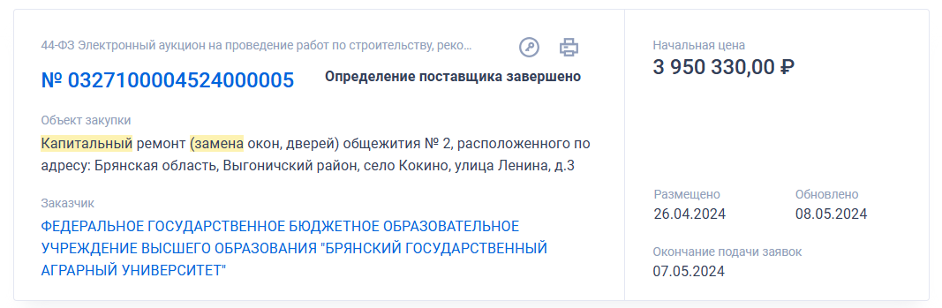
Пример – капитальный ремонт

Slide 31
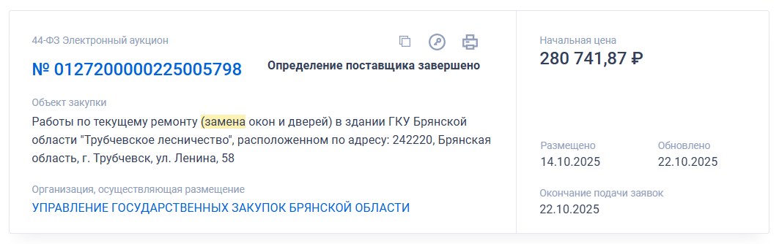
Пример – текущий ремонт

Slide 32
Этапы закупки и «проблемные зоны» для «стройки»
Получение ЛБО или ФХП
Расчёт СГОЗ, выбор способов закупки
Формирование и утверждение плана-графика всех закупок на предстоящий год
Описание объекта закупки (специфика ст. 33, ПСД)
Обоснование НМЦК (по правилам ст. 22+приказ Минстроя)
Подготовка проекта контракта (типовые контракты)
Формирование извещения закупки (определение требований к участникам, лицензии, СРО, нац.режим, опыт)
Проведение закупки
Исполнение контракта (просрочки, некачественное исполнение, неисполнение полностью или частично)
Реестр контрактов

Slide 33
Что учесть при закупке стройки
1) необходимо проверить, не подпадает ли ваша закупка под дополнительные требования согласно Постановлению Правительства РФ от 29 декабря 2021 года N 2571, если подпадает – в извещении указать дополнительные требования по ч. 2 ст. 31 Закона № 44-ФЗ к участникам и документы, необходимые к предоставлению участниками.
2) при НМЦК более 10 млн.руб. (кроме исключений, проектирования и инженерных изысканий) указать требование к участникам по п. 1 ч. 1 ст. 31 Закона № 44-ФЗ о наличии членства в СРО с оговорками.
На архитектурное проектирование, инженерные изыскания – СРО независимо от суммы.
3) Закупка может осуществляться с учетом положений пункта 8 части 1 статьи 33 Закона № 44-ФЗ. Это означает, что описание объекта закупки делать не нужно, но необходимо включить в состав документации ПСД и участник в первой части заявки даёт исключительно согласие на выполнение работ на условиях, предусмотренных извещением об электронном аукционе.
4) Обоснованием НМЦК чаще всего будет являться смета – составная часть ПСД. На ряд работ необходимо применять приказ Минстроя № 841/пр.

Slide 34
Что учесть при закупке стройки
5) Проверить необходимость применения ПП 570, ПП 563, банковского или казначейского сопровождения, универсальной предквалификации.
6) Включить в проект контракта типовые условия.
7) Составить графики работ и оплаты (приказ Минстроя 336пр).
8) Если есть поставляемый товар – учесть нац.режим (ПП 1875)
Остальные требования к закупке соответствуют общим требованиям при проведении закупки, однако можно добавить в качестве рекомендации:
прописать порядок перерасчета сметы с учётом снижения в аукционе – например, указать в проекте контракта, что каждая позиция уменьшается на процент снижения в аукционе;
прописать в проекте контракта все возможные основания изменений условий контракта (согласно ст. 95), а также условия ответственности для подрядчика за некачественное и несвоевременное выполнение работ.

Slide 35
Статья 110.1
Особенности заключения контракта, предметом которого являются создание произведения архитектуры, градостроительства или садово-паркового искусства и (или) разработка на его основе проектной документации объектов капитального строительства:
- включить в контракт право заказчика о многократном использовании произведения и (или) ПД, приобретенных по контракту
- включить в контракт исключительное право РФ (региона или мун. образования) на использование произведения архитектуры, градостроительства или садово-паркового искусства в дальнейшем
Автор произведения архитектуры, градостроительства или садово-паркового искусства не вправе требовать от заказчика проектной документации предоставление ему права заключать контракт на разработку такой проектной документации без использования конкурентных способов

Slide 36
Статья 110.2
1. Субподряд разрешён, кроме случаев, установленных ПП 570 (ч.2 ст.110.2).
2. Если ПИР подлежит госэкспертизе - принять и оплатить результаты по контрактам на ПИР можно только после положительного заключения ГГЭ (ч.3 ст.110.2).
3. Строительство и реконструкция оплачиваются только после приёмки госстройнадзором (ч.4 ст.110.2).
4. Оплата строительства и реконструкции всегда поэтапно (ч.5 ст.110.2).
5. Приложением к контракту должен быть график работ (ч.6 ст.110.2) – делает заказчик!
6. Составление сметы контракта осуществляется в пределах цены контракта без использования предусмотренных проектной документацией сметных нормативов. Оплата выполненных работ осуществляется в пределах цены контрактов (ч. 6.1. ст. 110.2)
7. Заказчик сам получает разрешение на ввод объекта в эксплуатацию (ч.8 ст.110.2).

Slide 37
Способы закупки для стройки
Два варианта:
- 1 закупка работ материалами подрядчика
- 2 закупки: на поставку стройматериалов и на работы материалами заказчика
Аукцион – победа только по min цене, удобно для простых «стройработ»
Котировка – как аукцион, но более быстрая процедура, лимит 10 млн. НМЦК, участники не торгуются, удобно для простых «стройработ»
Конкурс – победа по критериям оценки, шанс выбрать «хорошего» УЗ
Закупка «с полки» (ч. 12 ст. 93) – только товары из КТРУ (стройматериалы)
Закупка у ЕП (п.п. 4, 5 ч. 1 ст. 93) – важно не допускать «дробления»!
Некоторые иные случаи закупки у ЕП: п. 2, п. 9, п. 23 ч. 1 ст. 93.

Slide 38
Пример по конкурсу
Конкурс «Капитальный ремонт фасада здания терапевтического корпуса», критерии: цена контракта; квалификация участников закупки (опыт).
Заказчик установил в порядке оценки положения, предусматривающего принятие сведений исключительно по договорам генерального подряда.
Решение УФАС: с учётом письма ФАС России от 29.12.2023 №ПИ/113129/23 это не противоречит законодательству о контрактной системе.
Решение Краснодарского УФАС России № 366/2025 по делу № 023/06/32-2433/2025 (№ 0818500000825003516)

Slide 39
Запрет на укрупнение лотов
Заказчик проводил конкурс на работы по ремонту участка региональной дороги. НМЦК составила более 1,4 млрд руб. К участникам предъявляли доптребования.
ФАС и суды сочли объект закупки слишком крупным. Заказчик не учел критерии формирования лотов:
ремонт планировали выполнять на трассе регионального значения в II климатической зоне. Столица региона, в котором расположена дорога, насчитывает менее 1 млн человек, поэтому НМЦ лота не должна превышать 1,2 млрд руб.;
крупный лот увеличивает объем работ, значение НМЦК, размеры обеспечения заявки и контракта, что налагает на контрагента дополнительную финансовую нагрузку. Это ограничивает конкуренцию, поскольку приводит к отказу заинтересованных лиц от участия в конкурсе.
Постановление АС Московского округа от 08.04.2025 по делу N А40-54183/2024
Письмо ФАС России № МШ/59508/23 от 26.07.2023
Другой пример «укрупнённых лотов»: ремонт зданий в разных городах или административных округах города, уборка помещений в разных районах (Определение ВС РФ от 11.06.2025 г № 305-ЭС24-7194 по делу А40-87548/2023)

Slide 40
Признаки дробления закупок
Несколько договоров заключили в один и тот же день либо с небольшим промежутком времени
Несколько договоров заключили с одним и тем же поставщиком
Рынок товаров, работ, услуг не закрыт и не ограничен
Объекты закупки – одноименные товары, работы или услуги
или
Объекты закупок – товары, работы и услуги, которые функционально или технически дополняют друг друга

Slide 41
В чём нарушение
Законодательство не даёт определения «дроблению закупок» и вроде бы не запрещает [и не разрешает] его
но
НПА по закупкам предусмотрены цели: развитие добросовестной конкуренции, обеспечение гласности и прозрачности закупки, экономия средств.
Т.е. если общая стоимость ТРУ предполагает проведение «торгов», то недопустимо «дробить» закупку исключительно с целью заключить договор с единственным поставщиком, т.к. это не обеспечивает прозрачность и конкуренцию, а возможно, не обеспечивает и экономию.

Slide 42
Инкриминируемые нарушения
Если говорить проще, то обычно заказчикам вменяют:
Не криминальные нарушения (ответственность в виде штрафа или признания контрактов недействительными)
Ограничение конкуренции
Отсутствие экономии
Необеспечение прозрачности закупки
Отсутствие целесообразности «дробления»
Криминальные нарушения (уголовная ответственность)
Сговор с конкретным поставщиком (подрядчиком, исполнителем), например, выбор «своего, хорошего» поставщика
Коррупционные элементы («откат», взятка и т.п.)

Slide 43
По новациям 2026
С 1 января 2026 года заказчикам можно закупать идентичные товары у единственного поставщика методом «дробления», даже в электронном виде. Главное условие ─ это соблюдение годового ограничения по расходам и требований к стоимости контракта.
Ч. 15 ст. 93. В пределах ограничений годового объема закупок и цены контракта, установленных пунктами 4, 5 и 28 части 1, частью 12 настоящей статьи, может быть заключено несколько контрактов в отношении однородных либо идентичных товаров, работ и (или) услуг.
Федеральный закон от 26.12.2024 № 484-ФЗ
Но! Эти изменения не противоречат общему подходу КО и судов: «дробление» может быть правомерным, если при этом не нарушены другие требования закона (ограничение конкуренции, сговор, завышение цены и т.п.).
Поэтому принципиальных изменений практики КО в 2026 г. по «дроблению» не ожидается

Slide 44
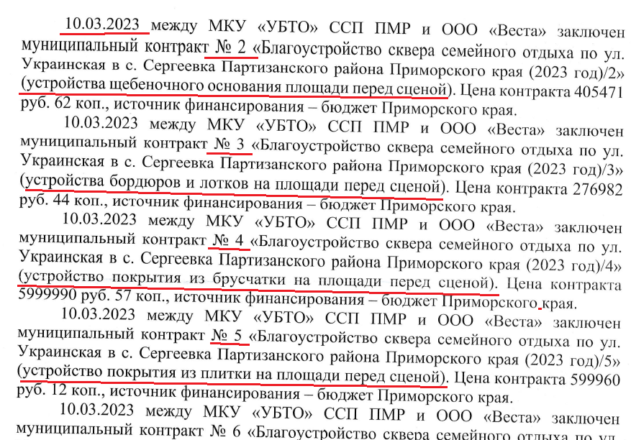
Пример дробления фрагмент представления прокуратуры

Slide 45
Практика арбитражного суда
Заместитель прокурора Хабаровского края обратился в арбитражный суд с иском к управлению дорожной деятельности и внешнего благоустройства администрации города Комсомольска-на-Амуре, ООО «Комсомольская энергоремонтная компания» о признании недействительными муниципальных контрактов № 148 от 23.09.2021, № 149 от 23.09.2021, № 150 от 23.09.2021 и № 151 от 23.09.2021.
Общая цена контрактов составила 1 926 474 рубля, каждый до 600 т.р.
Суд: фактические обстоятельства заключения контрактов, а именно:
- один предмет сделки - выполнение работ по ремонту улично-дорожной сети (восстановление обочин ул. Городская);
- один и тот же подрядчик – ООО «Комсомольская энергоремонтная компания»,
- одинаковый срок выполнения работ, свидетельствуют об отсутствии оснований для закупки услуг у единственного подрядчика в порядке пункта 4 части 1 статьи 93 Закона № 44-ФЗ.
Решение: признать контракты недействительными.
Дело № А73-6309/2022 – кассация 19.01.2023 оставила без изменения

Slide 46
Практика арбитражного суда
Школа заключила 23 контракта на капремонт по правилам малых закупок у единственного поставщика. Цена каждой сделки – не выше 600 тыс. руб. Срок работ – идентичный. Результат приняли и оплатили на общую сумму более 12 млн руб.
Прокуратура выявила признаки искусственного дробления закупки и потребовала признать контракты недействительными.
Три инстанции удовлетворили иск и обязали подрядчика вернуть деньги. При оценке ситуации учли такие обстоятельства:
- идентичный предмет и период заключения контрактов, единая хозяйственная цель;
- непрерывность работ, применение одинаковых методик и технологий;
- искусственность дробления, т.е. отсутствие разумных оснований разбивать весь объем работ на отдельные сделки.
Возврат средств суды объяснили презумпцией профессионализма подрядчика. Он не мог не знать, что выполняет ремонт без законного основания – единого контракта, который заключили по итогам конкурентных процедур.
Постановление Арбитражного суда Северо-Кавказского округа от 28.03.2025 № Ф08-1403/2025 по делу № А32-30063/2024

Slide 47
Практика по КоАП РФ
Заказчик в период с 23.07.2018 г. по 06.11.2018 г. с одним и тем же подрядчиком заключил 15 муниципальных контрактов на выполнение работ по капитальному ремонту цоколя и фундамента многоквартирного жилого дома на общую сумму 1 234 285 рублей.
Все работы по вышеуказанным 15 муниципальным контрактам технически и (или) функционально дополняют друг друга, направлены на достижение единой хозяйственной цели, заключены в пределах непродолжительного периода времени. Заказчиком и подрядчиком по ним являются одни и те же лица, имеющие единый интерес, в связи с чем, фактически, образуют единую сделку, искусственно раздробленную и оформленную 15 самостоятельными договорами.
Постановление о назначении административного наказания Новгородское УФАС России № 17-гз/19 от 21.02.2019 г.

Slide 48
Пример уголовного дела
Приговор № 22-615/2024 от 15 апреля 2024 г. Верховный Суд Республики Бурятия
Женщина, исполняющая обязанности начальника МКУ УКМИ администрации МО - заместитель руководителя администрации МО по экономике и финансам заключила 8 контрактов на монтаж общественного туалета. Вину не признала, однако суд согласился с тем, то это была одна сделка, искусственно раздробленная на 8 контрактов.
Приговор – осуждена по ч.1 ст.286 УК РФ к 2 годам 6 месяцам лишения права занимать должности на государственной службе или в органах местного самоуправления.
https://sudact.ru/regular/doc/MXGD4dkMtjHQ/

Slide 49
Описание объекта закупки

Slide 50
Правила ООЗ для стройки
П. 8 ч. 1 ст. 33 Закона № 44-ФЗ – извещение о закупке на выполнение работ по строительству, реконструкции, капитальному ремонту, сносу объекта капитального строительства должно содержать проектную документацию или типовую проектную документацию, или смету на капитальный ремонт, утвержденные в порядке, установленном законодательством о градостроительной деятельности. Исключениями являются следующие случаи:
- подготовка проектной документации не требуется (см. ч. 3, 3.1 ГрК РФ);
- предметом закупки является заключение контракта жизненного цикла или т.н. строительство «под ключ», при этом предусматривается в т.ч. проектирование объекта капитального строительства.
Включение в извещение о закупке проектной документации будет признаваться надлежащим исполнением требований п. 1–3 ч. 1 ст. 33 Закона № 44-ФЗ (т. е. полноценным описанием объекта закупки).

Slide 51
ПСД в ООЗ
Размещение в ЕИС проектной документации или типовой проектной документации:
Строительство объектов капитального строительства
Реконструкция объектов капитального строительства
Снос объектов капитального строительства
минимум Смета на кап.ремонт (но как правило есть ПСД):
Капитальный ремонт объектов капитального строительства
Исключение: ВОР и смета или Дефектовочная ведомость и иное ОНМЦК
Текущий ремонт, благоустройство, содержание и т.п.
Исключение: закупки в соответствии с частями 16 и 16.1 ст.34 Закона 44-ФЗ, при которых предметом контракта является в т.ч. проектирование объекта капитального строительств; если подготовка ПД согласно ГрК РФ не требуется

Slide 52
Практика ФАС России
В соответствии с частью 2 статьи 48 Градостроительного кодекса Российской Федерации (далее - ГрК РФ) установлено, что проектная документация представляет собой документацию, содержащую материалы в текстовой и графической формах и (или) в форме информационной модели и определяющую архитектурные, функционально-технологические, конструктивные и инженерно-технические решения для обеспечения строительства, реконструкции объектов капитального строительства, их частей, капитального ремонта.
Согласно части 1 статьи 48 ГрК РФ архитектурно-строительное проектирование осуществляется путем подготовки проектной документации применительно к объектам капитального строительства и их частям, а также раздела проектной документации "Смета на капитальный ремонт объекта капитального строительства" при проведении капитального ремонта объекта капитального строительства в случаях, предусмотренных частью 12.2 указанной статьи. В случае проведения капитального ремонта объектов капитального строительства, финансируемого с привлечением средств бюджетов бюджетной системы Российской Федерации, Заказчик вправе не разрабатывать проектную документацию в полном объеме
Таким образом, работы по капитальному ремонту объекта капитального строительства, осуществляются на основании, в том числе сметы, требовать конкретные показатели в этом случае нельзя. (с) закупка № 0173100000119000029

Slide 53
Можно ли делать ТЗ?
Если размещается проектная документация и участник даёт только согласие:
Надо ли делать техзадание с указанием показателей стройматериалов?
Позиция контролеров: закон не запрещает, но 1) не должно быть ограничения конкуренции и 2) участник все равно дает только согласие
По ряду закупок всё осталось по-прежнему, это, например:
- текущий ремонт;
- строительство некапитальных строений, сооружений;
- ремонт и содержание дорог, в том числе элементы обустройства дорог (тротуары, велодорожки);
- благоустройство территорий;
- услуги по уборке (клининг) при стройке и т.д.

Slide 54
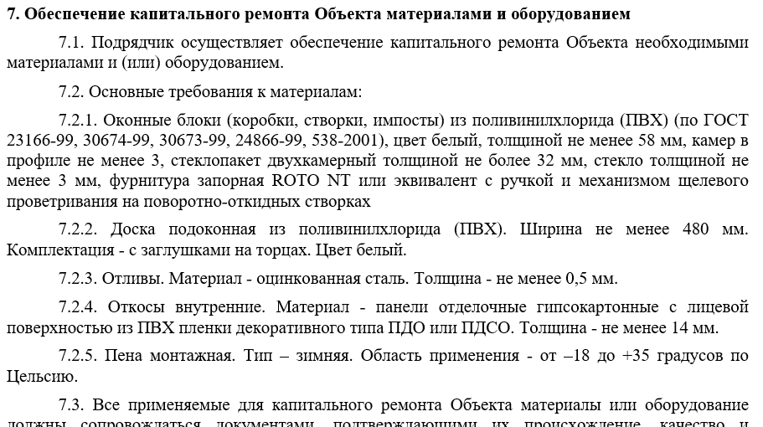
Пример

Slide 55
Пример
Закупка от 26.05.2025 №0818500000825003720 Капитальный ремонт здания ГБУЗ «Городская поликлиника №17 г. Краснодара» МЗ КК
В ТЗ (в ВОР) указано:
В данном случае участник даёт только согласие на данные характеристики, которые не должны соответствовать только одному товару.
Купольная IP-камера 4Мп; Осн.п.: 1080p/D1@25к/с, суб.п.: D1/CIF@25 к/с; фикс 2.8мм; ИК - 20м; ONVIF; RTSP; металл (IP66); -40..+50°C; DC 12В (500мА) PoE (Класс 0)
Уличная IP-камера 4Мп; Осн.п.: 1080p/D1@25к/с, суб.п.: D1/CIF@25 к/с; фикс 2.8мм; ИК - 20м ;ONVIF; RTSP; металл (IP66); -40..+50°C; DC 12В (500мА); PoE (Класс 0)

Slide 56
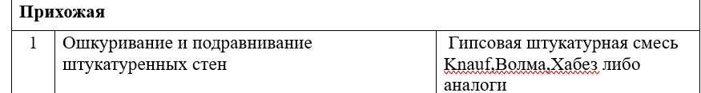
Пример
№ 0318100007424000009 «Выполнение работ по текущему ремонту служебной квартиры» УПРАВЛЕНИЕ МИНИСТЕРСТВА ЮСТИЦИИ РОССИЙСКОЙ ФЕДЕРАЦИИ ПО КРАСНОДАРСКОМУ КРАЮ
В ТЗ указано:
Заказчик прописал «или эквивалент» («либо аналоги»), но не указал характеристики эквивалентности (никто не жаловался).

Slide 57
Пример из практики УФАС
Заказчик проводил закупку на содержание автомобильной дороги и потребовал указания конкретных характеристик товаров.
В приложении № 2 к Техническому заданию указаны сведения о функциональных, технических и качественных характеристиках товаров, поставляемых при выполнении работ:
1) опора, соответствующая позиции КТРУ 25.99.29.190-00000004;
2) знак дорожный, соответствующий позиции КТРУ 25.99.29.190-00000002.
УФАС установил, что условие о том, что поставляемые товары принимаются к бухгалтерскому учету заказчика отсутствует. Формирование отдельного акта приема-передачи для таких товаров исходя из положений Технического задания, не предусмотрено.
В данном случае установление требования о предоставлении в составе заявок участников закупки конкретных показателей товаров = нарушение п. 5 ч. 1 ст. 42 Закона о закупках.
Работы по замене дорожных знаков, опор дорожных знаков являются работами по содержанию автомобильной дороги.
№ 0315100000325000041, 18.06.2025

Slide 58
ООЗ и КТРУ
Обязательно применение КТРУ и структурированного ООЗ
Тип объекта закупки – работа.
Инженерные изыскания и разработка проектной документации - это работа, так как ценность представляет определенный овеществленный результат (п. 1 ст. 702, п. 1 ст. 703, ст. 758 ГК РФ).
Описание объекта закупки должно быть подготовлено с учетом ст. 33 Закона 44-ФЗ (п. 7 Правил использования КТРУ, утв. ПП РФ 145, письмо Минфина России от 25.09.2023 N 24-03-09/90944) в структурированном виде:
качественные, функциональные, технические, эксплуатационные характеристики объекта закупки надо указать в извещении в структурированном виде
полное описание объекта закупки, содержащее ВОР и т.д., приложить к извещению в виде файла (doc, excel, не рекомендуется pdf, jpeg, прочие картинки и gsfx).
Структурированные характеристики работ нужны обязательно (см., письмо Минфина России от 18.12.2023 N24-01-10/122331, решение ФАС России от 22.07.2024 по делу N 28/06/105-1794/2024)

Slide 59
Проблемы ПСД
реальный объем работ больше, чем тот, который указан в сметной документации
объем работ меньше указанного в смете. Проверяющие могут произвести соответствующие замеры и за 20 непокрашенных, но заактированных "квадратов" выписать подрядчику штраф, размер которого будет выше, чем экономия на краске, или истребовать экономию по суду
количество некоторых стройматериалов высчитано с арифметическими ошибками
если сметная документация достаточно объемна, сметчик может просто перепутать разрядность, а сотрудник экспертизы - этого не заметить. Математическая ошибка (опечатка) приведет к уменьшению или увеличению количества строительного материала или объема работ в 10 раз.

Slide 60
Товарные знаки в ООЗ
В описание объекта закупки не должны включаться требования, ограничивающие количество участников.
Речь идет в том числе о характеристиках объекта закупки, которые могут касаться:
товарных знаков;
знаков обслуживания;
фирменных наименований;
патентов;
полезных моделей;
промышленных образцов;
наименования страны происхождения.
Конкретный товарный знак допускается указывать при следующих условиях:
вместе со словами «или эквивалент» либо при несовместимости товаров с другими товарными знаками;
в закупках запасных частей и расходных материалов к машинам и оборудованию.
Письмо ФАС России № ГР/48883/25 от 26.05.2025

Slide 61
Товарные знаки в ПСД
Если проектная документация на строительные работы предусматривает поставку товара конкретного производителя, то в закупку нужно включить условие о его эквиваленте.
Так, АС Московского округа (Постановление Арбитражного суда Московского округа от 04.08.2022 N Ф05-17491/2022 по делу N А40-249637/2021) отметил:
отсутствие такого условия нарушает правила описания объекта закупки. Это может ограничить число участников и возможность поставить аналогичную продукцию;
заказчик не доказал, что поставка товаров иных производителей с нужными характеристиками мешает достичь цели закупки или реализовать проектные решения.
К сходным выводам приходили, в частности, Владимирское (Решение Владимирского УФАС России от 25.11.2022 N 033/06/33-817/2022) и Воронежское (Решение Воронежского УФАС России от 03.10.2022 N 036/06/50-1012/2022) УФАС.
ВС РФ (Определение Верховного Суда РФ от 08.06.2021 N 308-ЭС21-7447 по делу N А53-16284/2020) поддержал другое мнение: в закупке с проектной документацией можно не указывать эквивалент, поскольку проект получил положительное заключение госэкспертизы. Кроме того, указание на производителя требовалось в рамках конкретного проектного решения и связано с потребностями заказчика.

Slide 62
Товарные знаки в ПСД
Минстрой в своем письме № 51210-СМ/08 от 04.10.2022 рекомендует при подготовке задания на проектирование указывать конкретное оборудование только в случае необходимости.
Задание на проектирование также должно указывать, что включение в проектную документацию сведений о конкретных товарных знаках и изготовителях применяемого технологического или инженерного оборудования, изделий и материалов нецелесообразно.
При этом идеальная ПСД - это ПСД с характеристиками материалов и оборудования с возможностью замены на аналоги.

Slide 63
Товарные знаки в ПСД
Рекомендация: на этапе подготовки ПСД заказчику необходимо поставить задачу проектировщику о разработке ведомости материалов с указанием их качественных характеристик, значений показателей. Эту работу может осуществить только проектировщик, способный оценить насколько изменение характеристик материала скажется на безопасности здания или работоспособности технологической цепи.
Вариант: в инструкции указать «если где-либо указаны товарные знаки, читать их со словами «или эквивалент»

Slide 64
Эквивалент в ПСД
Как считают некоторые контролеры, чтобы соблюсти условие об эквивалентности, достаточно общей фразы, что все товарные знаки (указание на конкретных производителей) в проектной документации считать сопровожденными словами "или эквивалент" (решение Краснодарского УФАС от 25.06.2020).
ФАС России разъясняла: в закупке с проектной документацией, где есть товар конкретного производителя, надо указывать эквивалент. Заказчик должен установить параметры эквивалентности. Иначе можно использовать любой товар, который соответствует проектной документации, госстандартам и т.д.
См. также: «О выполнении требования о запрете (ограничении) указания на товарный знак в документации о закупке работ по строительству, реконструкции, капремонту, сносу объекта капитального строительства» (Письмо Минфина России от 04.02.2020 N 24-05-07/6947)

Slide 65
Нельзя делать ТЗ из сметы!
…в приложении № 2 к техническому заданию «Ведомости объемов работ» документации об Аукционе установлено, например: «п. 47 Разработка грунта в котлованах объемом до 500 м3 экскаваторами с ковшом вместимостью не менее 0,25м3, группа грунтов: 2; п. 48 Засыпка траншей и котлованов предварительно разрыхленным скальным грунтом с перемещением до 10 м бульдозерами мощностью не менее 79 кВт (108 л.с.)».
Комиссия ФАС России приходит к выводу, что действия Заказчика, установившего требования к наличию у участника закупки производственных мощностей и технологического оборудования, необходимого для выполнения работы, являющейся предметом Аукциона, не соответствуют требованиям законодательства и ограничивают конкуренцию
(с)Решение ФАС России

Slide 66
Объединение работ
Объединить работы по проектированию и строительные работы нельзя, так как это ограничивает конкуренцию и количество участников закупки, поскольку к лицам, выполняющим работы по проектированию и строительству, предъявляются различные требования. (исключение – стройка «под ключ»)
Объединение указанных работ в один лот может ограничивать круг участников лицами, которые являются членами всех необходимых СРО одновременно, а лица, которые имеют только одно СРО, из участия в закупке исключаются.
Данная позиция высказывалась регулятором (см., например, письмо Минэкономразвития России от 20.06.2016 № Д28и-1544 «Об объединении в один лот работ по подготовке проектной документации и строительно-монтажных работ»), а также поддерживается контрольным органом (см., например, решение ФАС России от 24.05.2016 по делу № К-834/16). Кроме того, в Обзоре судебной практики применения законодательства РФ о контрактной системе в сфере закупок товаров, работ, услуг для обеспечения государственных и муниципальных нужд (утв. Президиумом Верховного Суда РФ 28.06.2017) данную позицию поддерживает и Верховный суд РФ (см. пункт 3 Обзора).

Slide 67
Объединение работ
Заказчик вправе объединить в один объект строительные работы, поставку (монтируемого) оборудования и монтаж, если они неразрывно связаны между собой.
Обзор Президиума Верховного Суда России от 28 июня 2017 г.
Предметом контракта может быть одновременно выполнение работ по проектированию, строительству и вводу в эксплуатацию объектов капитального строительства – согласно Постановлению Правительства РФ от 12.05.2017 N 563 (стройка «под ключ»)

Slide 68
Объединение работ и товара
ФАС России, как правило, придерживается позиции, что строительство объектов «под ключ» осуществляется как единый непрерывный комплексный процесс создания готовой строительной продукции (проектирование - выполнение строительных и монтажных работ (в том числе комплектация строек технологическим и инженерным оборудованием), ввод в эксплуатацию.
В связи с этим, Заказчик вправе объединить в один лот работы по строительству и поставку товаров, неразрывно связанных со строительством.
Это может быть, к примеру, инженерное оборудование, системы вентиляции, искусственного освещения и т.д., монтаж которых должен осуществляться во время строительства, и которые кроме всего прочего необходимы для ввода объекта в эксплуатацию.

Slide 69
Пример объединения
Что можно
Стройка/ремонт + розетки, выключатели
Стройка/ремонт + системы кондиционирования
Стройка/ремонт + слаботочные сети
Стройка/ремонт + ОПС
Стройка/ремонт + СКУД
Стройка/ремонт + монтируемое (в пол, в стены, в потолок) оборудование
Что нельзя
Мебель
Оргтехника
Не монтируемое оборудование

Slide 70
Стройконтроль подрядчику - незаконно
Заказчик провел один за другим электронные аукционы: на капремонт здания и на строительный контроль в отношении этого объекта. Контракты по итогам закупок заключили с одним и тем же участником.
Однако прокуратура оспорила в суде контракт на услуги стройконтроля.
Суды признали закупку и сделку недействительными. Они указали: градостроительное законодательство требует, чтобы контроль вела каждая из сторон договора подряда. Заказчик не вправе передать подрядчику свою функцию, иначе цель контроля не будет достигнута.
ФАС России разъясняла («О правомерности выполнения строительно-монтажных работ и проведения строительного контроля одной организацией»): ситуация, когда подрядчик фактически осуществляет контроль "над самим собой", недопустима. Заказчик обязан обеспечить контроль самостоятельно или с привлечением третьего лица.
Постановление 17-ого ААС от 22.03.2021 по делу N А60-50865/2020

Slide 71
Нюансы описания объекта закупки
Работы:
ООЗ состоит из 1 или 2 частей:
Часть 1: описание работ (пример: ремонт фасада 100 кв.м. с отбивкой старой штукатурки, укладкой новой и покраской)
Часть 2 (как правило):
2.1. описание используемых товаров по общим правилам (пример: краска не менее… не более…)
2.2. описание поставляемых товаров по общим правилам (передающихся по акту, ТН или ставящихся на баланс)
Нельзя устанавливать требования к сотрудникам и оборудованию – есть исключения!
Нельзя указывать сильно избыточные показатели (% пыли в ветоши), нельзя указывать сильно мало показателей (окно 1 х 2 м), нельзя использовать нестандартные показатели (отсутствующие в ГОСТе).
Смета НЕ является описанием объекта закупки!!!

Slide 72
«Поставляемый при работах/услугах товар»
ФАС России выпустила письмо от 25.06.2020 № ИА/53616/20 по поводу понятия "поставляемый при выполнении работ/оказании услуг товар". Основное:
Не является "поставляемым товаром" и заказчику нельзя требовать конкретных показателей товара, если
1) товар не передается заказчику по товарной накладной или акту приема-передачи
2) товар не принимается к бух.учету заказчика
3) товаром являются строительные и расходные материалы, моющие средства и т.п., используемые в услугах/работах, без которых их невозможно оказать/выполнить
Ссылка на письмо: https://fas.gov.ru/documents/686843

Slide 73
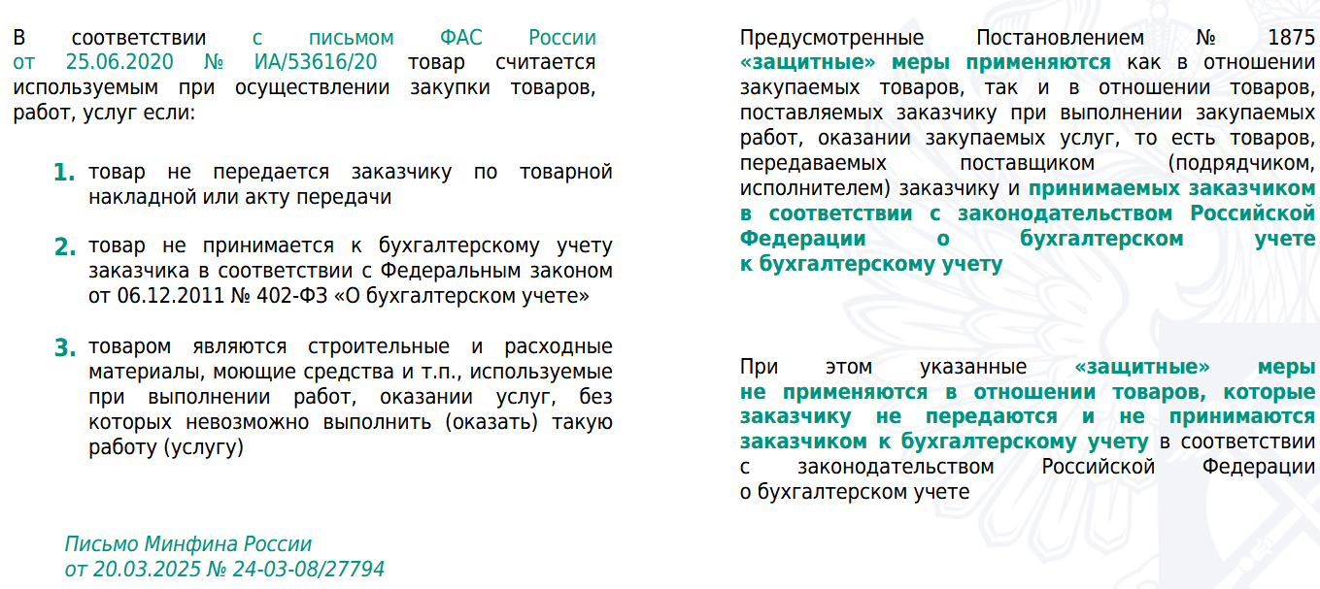
Используемый товар и нац.режим
Фрагмент презентации ФАС России

Slide 74
Поставщик по госконтракту обязан знать, каким ГОСТам должен соответствовать товар
Госзаказчик не принял поставку масок дорожных знаков, так как они не соответствовали ГОСТу 32945-2014. Поставщик отказал в замене, так как товар соответствовал ГОСТу 52290-2004, указанному в спецификации к контракту, и обратился в суд.
В суде по результатам экспертизы выяснилось: два указанных ГОСТа противоречат друг другу, поэтому товар не может соответствовать требованиям обоих стандартов. Товар не соответствовал ГОСТу 32945-2014, использовать его было невозможно, поэтому суд встал на сторону заказчика.
Апелляционная инстанция отменила это решение: в контракте не было требования о соответствии товара ГОСТу 32945-2014. Заказчик некорректно описал объект закупки и не может отказаться от оплаты товара.
Но окружной суд посчитал иначе. Использовать поставленный товар невозможно, так как он не соответствует действующему обязательному стандарту, то есть не имеет потребительской ценности. По условиям контракта поставщик должен соблюдать все нормативы, обязательные для товара на дату поставки и приемки. С учетом специфики товара поставщик не мог не знать, что требования к такому товару являются обязательными и не могут допускать вариативности по соглашению сторон. Он мог направить запрос о разъяснении документации при участии в закупке и уточнить требования к товару, но не сделал этого.
Ранее такую позицию высказывал Верховный суд.
Постановление АС Дальневосточного округа от 24.03.2020 по делу N А04-3478/2019

Slide 75
Экологические требования
ч. 5 ст. 33 Закона № 44-ФЗ, Постановление Правительства № 1224 от 08.07.2022 – указывать долю вторичного сырья, использованного для выпуска готовой продукции при покупке:
- гигиенической продукции из бумаги (туалетной бумаги, салфеток, полотенец и т.п.);
- строительных материалов для уличного благоустройства (тротуарная плитка, бордюры и т.п.);
- мягких покрытий и гидроизоляционных материалов (резиновая плитка, мягкая кровля и т.п.);
- мусорных контейнеров и урн;
- органических удобрений и грунта.
Какую долю вторсырья устанавливать при закупке, решает заказчик. Указывать в описании нулевое значение не рекомендуют — это является формальным соблюдением требований и не поможет увеличить использование вторичного сырья производителями продукции
– см. письмо Минприроды № 25-29/36428 от 16.09.2022, письмо Минфина России от 26.04.2023 N 24-06-06/38438

Slide 76
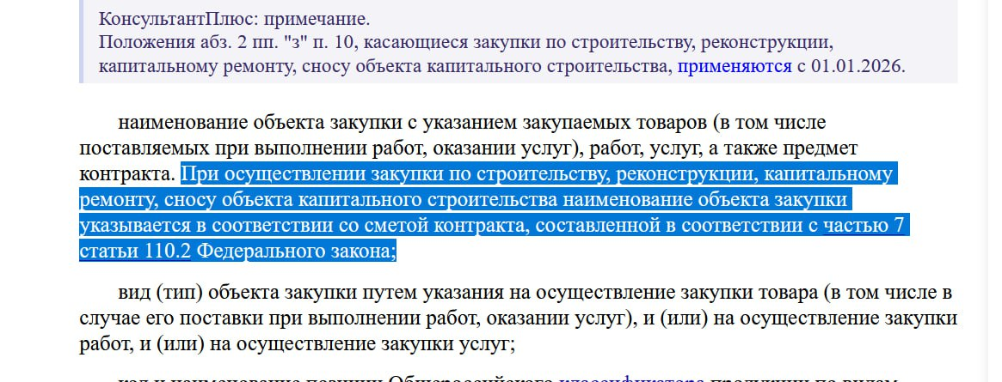
Структурированная смета!
Вступил в силу пункт 10 з) Правил ведения реестра контрактов
"При осуществлении закупки по строительству, реконструкции, капитальному ремонту (‼️), сносу ОКСа, наименование объекта закупки указывается в соответствии со сметой контракта".
В переводе на русский - это значит, что теперь заказчик не может стройку вносить одной строкой, а должен сразу заносить смету контракта на ЕИС в ОЗ.

Slide 77
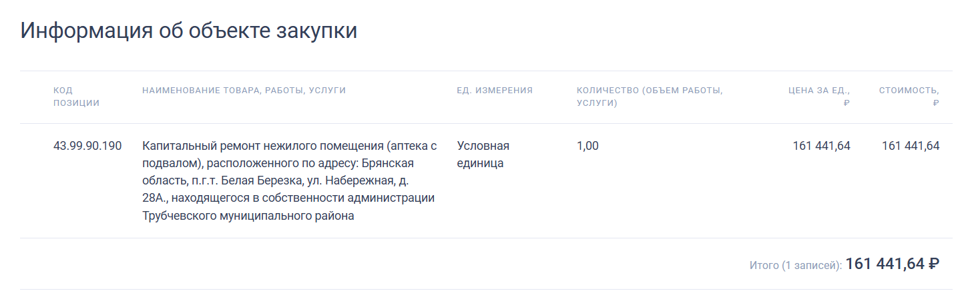
Структурированная смета!
Неправильно

Slide 78
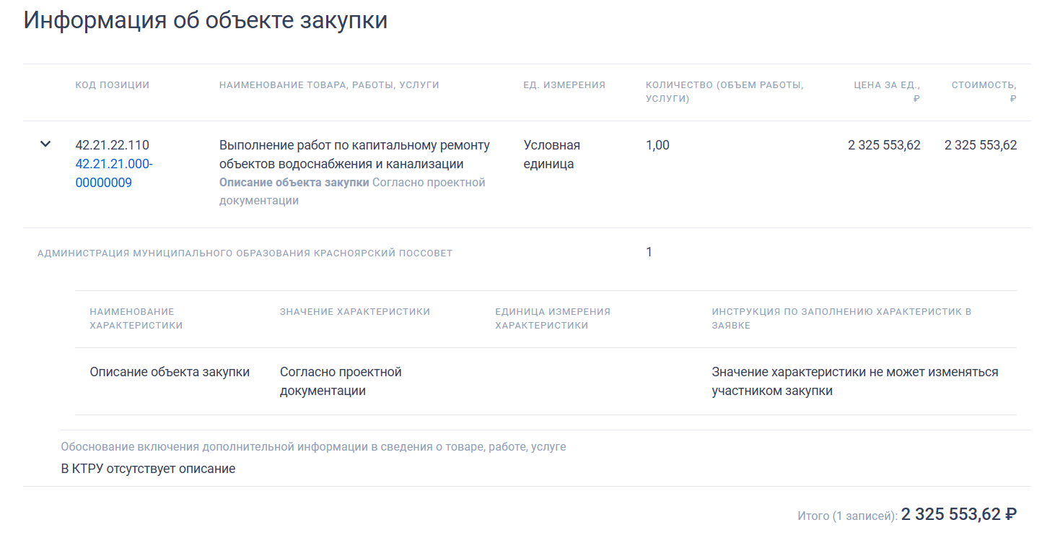
Структурированная смета!
Лучше, но тоже не то

Slide 79
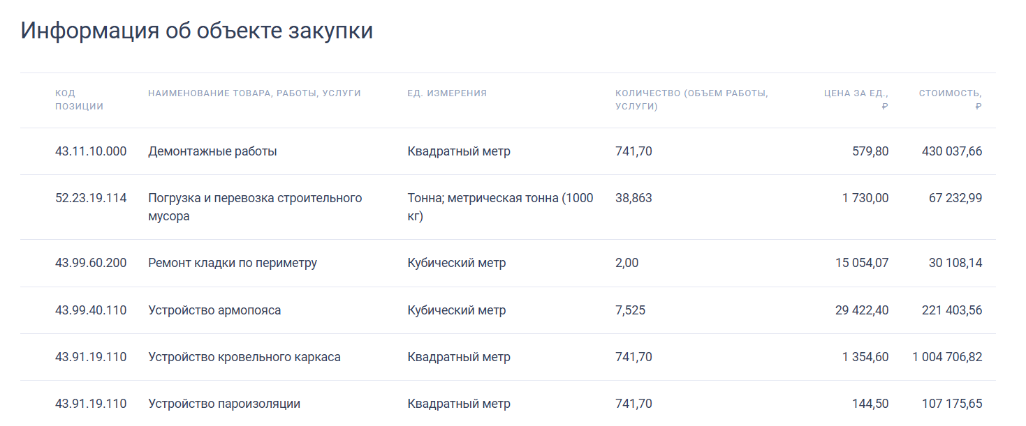
Структурированная смета!
Правильно (закупка № 0827100000525000022)

Slide 80
Требования к участникам закупки

Slide 81
СРО требуем всегда, кроме…
1-е исключение, когда НЕ требуется членство в СРО: строительные работы не относятся к строительству, реконструкции, капитальному ремонту, а являются текущим ремонтом или техническим обслуживанием объекта капитального строительства (см. ч. 1 ст. 55.8 ГрК РФ).
2-е исключение, когда НЕ требуется членство в СРО: стоимость работ по строительству, реконструкции, капитальному ремонту объекта капитального строительства по заключённому договору (контракту) не превышает 10 млн. рублей (см. ч. 2.1 ст. 52 ГрК РФ).

Slide 82
СРО требуем всегда, кроме…
3-е исключение, когда не требуется членство в СРО: договор на выполнение работ по строительству, реконструкции, капитальному ремонту объекта капитального строительства, на выполнение работ по подготовке проектной документации, на выполнение инженерных изысканий заключается не с заказчиком в рамках 44-ФЗ, 223-ФЗ и ПП РФ № 615 (см. ч. 2 ст. 47, ч. 4 ст. 48, ч. 2 ст. 52 ГрК РФ).
4-е исключение, когда членство в СРО не требуется: Работы по строительству, реконструкции, капитальному ремонту не выполняются на объектах, не относящихся к объектам капитального строительства (см. ч. 1 ст. 55.8 ГрК РФ).
5-е исключение, когда членство в СРО не требуется: Членство в СРО не требуется для отдельных категорий юридических лиц, учреждённых публично-правовыми образованиями в случаях, перечисленных в части 2.1 статьи 47, части 4.1 статьи 48, части 2.2 статьи 52 Градостроительного кодекса РФ.

Slide 83
Но!
Заказчики не вправе требовать от участников подтверждать членство в СРО документами при закупке работ:
- по изысканиям и проектированию; https://reestr.nopriz.ru
- строительству, реконструкции, капремонту, сносу объектов капстроительства https://reestr.nostroy.ru/
(Письмо Минфина России от 03.10.2022 N 24-01-07/95279 и Минстроя России от 03.10.2022 N Б0737-СИ/02)
Решение: прописываем требование по СРО в договоре, в извещении просто указываем на необходимость наличия при исполнении работ – комиссия проверяет самостоятельно

Slide 84
Практика по СРО
Условие о членстве в СРО устанавливают при НМЦК от 10 млн руб. — Кемеровское (Решение Кемеровского УФАС России от 27.12.2022 по делу N 042/06/31-1603/2022), Новосибирское (Решение Новосибирского УФАС России от 21.12.2022 N 054/06/49-2164/2022) УФАС.
Если НМЦК закупки выше этого значения, и участник предложил выполнить работу дешевле, не следует отклонять его заявку за то, что он не член СРО — Приморское УФАС (Решение Приморского УФАС России от 06.03.2023 N 025/06/49-201/2023);
Если при подаче заявки уровень ответственности участника-члена СРО недостаточный, его можно повысить до заключения контракта — АС Дальневосточного округа (Постановление Арбитражного суда Дальневосточного округа от 26.01.2023 N Ф03-6699/2022 по делу N А51-9557/2022), 5-й (Постановление Пятого арбитражного апелляционного суда от 17.08.2022 N 05АП-4466/2022 по делу N А51-21527/2021) и 8-й (Постановление Восьмого арбитражного апелляционного суда от 21.11.2022 N 08АП-9812/2022 по делу N А81-6692/2022) ААС.
Иное мнение высказал 4-й ААС (Постановление Четвертого арбитражного апелляционного суда от 05.12.2022 N 04АП-4639/2022 по делу N А58-3516/2022).

Slide 85
Но! Практика Верховного суда РФ по СРО
Участник закупки работ по капитальному ремонту на этапе подачи заявок обязан предоставить заказчику выписку из реестра членов СРО с уровнем ответственности в денежном выражении не ниже, чем цена, предложенная таким участником в ходе закупки.
Определение Верховного Суда РФ от 22.11.2019 N 304-ЭС19-20718 по делу N А70-14006/2018

Slide 86
Разъяснения ФАС по СРО
1. Когда заказчик устанавливает требование о членстве в СРО
В извещении, приглашении или документации заказчики устанавливают требование о членстве в СРО при НМЦК от 10 млн руб. в зависимости от объекта закупки. Исключение – случаи, когда членство СРО не нужно (ч. 2.2 ст. 52 ГрК).
Примечание: на проектирование и инженерные изыскания условие "от 10 млн" не распространяется!
2. Как комиссия заказчика проверяет участника на членство в СРО
В извещении, приглашении или документации нельзя требовать, чтобы участник подтвердил свое членство или приложил к заявке подтверждающий документ. Комиссия самостоятельно проверяет участника закупки в Едином реестре сведений о членах СРО. Если сведений в реестре нет, заявку следует отклонить по причине несоответствия участника единым требованиям (п. 1 ч. 1, ч. 9 ст. 31 Закона № 44-ФЗ).
Примечание: на проектирование и инженерные изыскания - НОПРИЗ (https://reestr.nopriz.ru/), на стройку, кап.ремонт, реконструкцию - НОСТРОЙ (https://reestr.nostroy.ru/).

Slide 87
Разъяснения ФАС по СРО
3. Как комиссия заказчика проверяет уровни ответственности участника закупки
В СРО формируют два компенсационных фонда (ст. 55.16 ГрК): фонд возмещения вреда – для компенсации убытков заказчиков; фонд обеспечения договорных обязательств – для участия в конкурентных закупках. В извещении, приглашении или документации заказчик устанавливает требование о наличии у участника закупки взносов в оба фонда.
4. Кто контролирует размер обязательств члена СРО по договорам подряда
Предельный размер обязательств по договорам строительного подряда контролирует сам подрядчик и СРО. Если для участия в конкурентной закупке взносов в компенсационный фонд недостаточно, подрядчик должен дополнительно внести денежные средства (ч. 4 ст. 55.8 ГрК).
Письмо ФАС России от 11.07.2023 № МШ/54828/23

Slide 88

Справка по требованиям СРО
https://t.me/smety/8470

Slide 89
Разъяснения Минстроя про «под ключ»
От участников строительных закупок "под ключ" нужно требовать членства в изыскательской, проектной и строительной СРО.
Подрядчик, который состоит только в строительной СРО, не вправе заключать контракт на одновременное проведение инженерных изысканий, проектирования и строительства (реконструкции, капремонта) объекта капстроительства.
Такой контрагент не способен полностью выполнить обязательства по комплексному контракту, поскольку:
не может подтвердить, что соответствует требованиям заказчика (в т.ч. к опыту сопоставимых работ и наличию квалифицированных работников);
привлекает для части работ субподрядчика с нужными допусками, который не проходит проверку заказчика и не подтверждает свою квалификацию и кадровый состав.
Письмо Минстроя России от 18.10.2024 N 61052-ОС/02

Slide 90
Дополнительные требования (лицензии)
…в случае если предметом закупки является поставка товара, выполнение работы или оказание услуги, для осуществления которых необходима соответствующая лицензия, свидетельство или иной документ в силу положений законодательства Российской Федерации, заказчик обязан установить требование к участникам закупки о наличии соответствующего документа.
Если законодательством Российской Федерации не предусмотрено обязательного наличия у лица, выполняющего работы или оказывающего услуги, лицензии, свидетельства или иного документа, то заказчик не вправе требовать наличия такого документа у участника закупки.
В случае если работы, требующие наличия лицензии, не являются самостоятельным объектом закупки, а лишь входят в состав работ, являющихся объектом закупки, то установление требования к участникам закупки о наличии соответствующей лицензии не соответствует требованиям Закона о контрактной системе. При исполнении контракта подрядчик может привлечь к их выполнению субподрядчика, имеющего соответствующую лицензию.
Минфин России обращает внимание, что в случае если в один объект закупки включены работы (услуги), для выполнения которых требуется наличие соответствующей лицензии, а также работы (услуги), для выполнения которых такая лицензия не требуется, то установление заказчиком требования к участникам закупки о наличии соответствующей лицензии может ограничивать количество участников закупки и не соответствовать части 6 статьи 31 Закона о контрактной системе.
Письмо Минфина от 21 февраля 2018 г. N 24-02-03/11100
Как оценить объём работ с/без лицензии? Два основных критерия: самостоятельность и % объёма.

Slide 91
Практика ФАС России
Комиссией ФАС России установлено, что предметом закупки является, в том числе выполнение строительно-монтажных работ, при этом в ходе строительства предусмотрено выполнение работ по монтажу средств пожарной безопасности зданий и сооружений.
В случае, если в один объект закупки включены работы, для выполнения которых требуется наличие соответствующей лицензии, а также работы, для выполнения которых такая лицензия не требуется, то установление требования о предоставлении участником закупки в составе заявки на участие в закупке копии лицензии МЧС может ограничить количество участников закупки.
Учитывая, что участником может быть привлечен субподрядчик для выполнения работ по монтажу, техническому обслуживанию и ремонту средств пожарной безопасности зданий и сооружений, требование о наличии лицензии МЧС России на осуществление деятельности по монтажу, техническому обслуживанию и ремонту средств пожарной безопасности зданий и сооружений является избыточным, поскольку отсутствие подтверждения наличия указанной лицензии МЧС России у участника Конкурса не свидетельствует о невозможности надлежащего исполнения обязательств по договору, заключаемому по результатам Конкурентного отбора.
Решение ФАС от 19 октября 2020 г. N 223ФЗ-818/20

Slide 92
Требования к лицензии
Антимонопольная служба рассказала, какие сведения должен предоставить участник закупки в своей заявке, чтобы подтвердить наличие специального разрешения на занятие конкретным видом деятельности.
Участнику закупки достаточно предоставить реквизиты лицензии: регистрационный номер и дату ее выдачи. По этим сведения заказчик проверит наличие лицензии в реестре, так как именно с момента внесения записи в реестр лицензия считается выданной (ч. 8 ст. 31 Закона № 44-ФЗ, ч. 3 ст. 9 Закона № 99-ФЗ).
Не всегда реестр лицензий имеет открытый доступ. Например, Минобороны и ГК «Роскосмос» ведут закрытые реестры лицензий. В этом случае участник закупки должен представить выписку из реестра или копию акта лицензирующего органа, чтобы комиссия заказчика могла убедиться в наличии у организации или предпринимателя нужной лицензии.
ранее Минфин и Минэкономразвития высказали аналогичную позицию (письма от 09.10.2023 № 24-06-05/95692, от 25.08.2023 № ОГ-Д24-7294).
Письмо ФАС от 09.01.2024 № МШ/211/24

Slide 93
Предквалификация
Универсальная (ч. 2.1 ст. 31)
НМЦК от 20 млн. руб.
Предмет закупки не попадает под специальную предквалификацию
Специальная (ПП 2571)
Критерии:
1) Предмет закупки (согласно Приложению к ПП 2571)
- Культура и культурное наследие, пп. 1-5
- Градостроительство, пп. 6-16
- Строительство и ремонт дорог, пп. 17-18
2) НМЦК от ___ руб. (согласно ПП 2571)

Slide 94
«Предквалификация» или 2571
При НМЦК 20+ млн = или «предквалификация» или ПП 2571
При НМЦК до 20 млн – или ПП 2571, или ничего
Постановление Правительства РФ от 29.12.2021 N 2571 "О дополнительных требованиях к участникам закупки отдельных видов товаров, работ, услуг для обеспечения государственных и муниципальных нужд, а также об информации и документах, подтверждающих соответствие участников закупки указанным дополнительным требованиям, и признании утратившими силу некоторых актов и отдельных положений актов Правительства Российской Федерации«

Slide 95
Задача заказчика
прочитать ПП 2571
ещё раз, но уже внимательно прочитать ПП 2571
по нужной позиции посмотреть сумму и сравнить с НМЦК
прописать требования по нужной позиции (к участнику, к заявке)
комиссия открывает ПП 2571 и сверяет с ним представленные документы

Slide 96
НМЦК для ПП 2571
Позиция приложения | НМЦК, руб.
1-5, 16, 22 и 41 | от 500 тыс.
6-13, 17 и 18 | от 10 млн в закупках для федеральных нужд от 5 млн в закупках для нужд МО и субъектов РФ
14, 15 и 36 | от 1 млн
23 | от 50 млн
32 | от 10 млн
38 | от 20 млн
39 и 40 | от 100 млн
24-31, 33-35 и 36.1 | от 500 тыс.

Slide 97
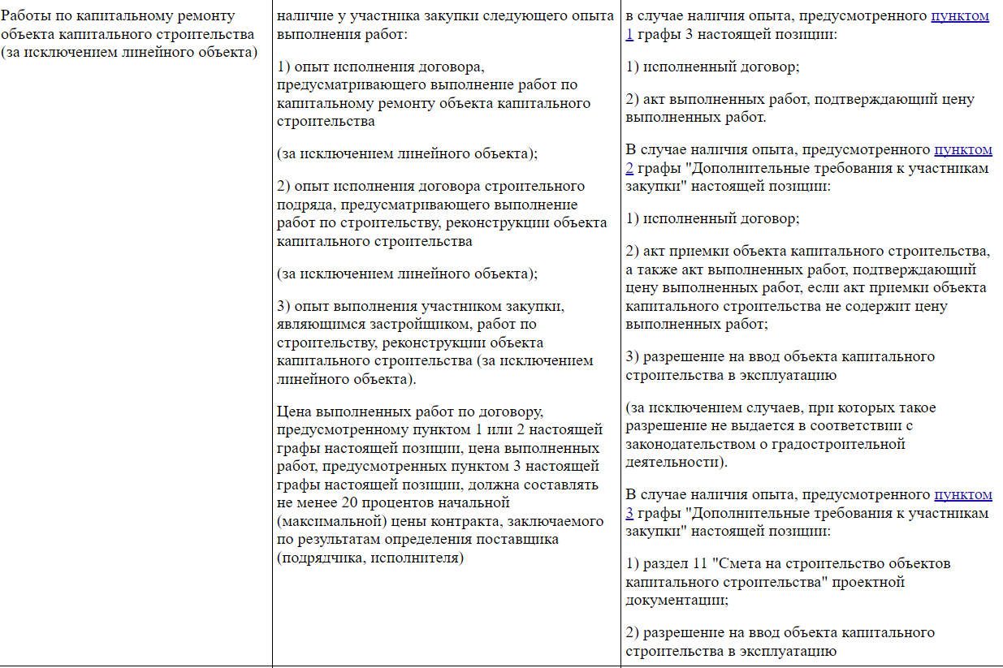
Пример

Slide 98
Доптребования – с учётом характера
Участник закупки работ по устройству тротуаров посчитал, что их относят к благоустройству из раздела доптребований в сфере градостроительства. Московское областное УФАС (Решение Московского областного УФАС России от 23.06.2022 по делу N 050/06/105-21698/2022) его не поддержало: поскольку тротуар — элемент обустройства автодороги, заказчик правильно установил доптребования в сфере дорожной деятельности.
Тульское же УФАС (Решение Тульского УФАС России от 04.07.2022 по делу N 071/06/106-563/2022) отнесло сходные работы к благоустройству в сфере градостроительства.

Slide 99
Доптребования – с учётом характера
Тамбовское УФАС (Решение Тамбовского УФАС России от 11.05.2022 по делу N 068/06/31-255/2022) решило, что при закупке работ по установке дорожного освещения нужны доптребования в сфере дорожной деятельности, поскольку освещение — часть дороги.
Липецкое же УФАС (Решение Липецкого УФАС России от 05.05.2022 N 048/06/106-418/2022) отметило: если для освещения создают новые линии электропередач, это работы на линейном объекте.
При закупке работ по возведению искусственных дорожных сооружений, например мостов, путепроводов, лестниц, нужны доптребования в сфере дорожной деятельности. К такому выводу пришли, в частности, АС г. Москвы (Решение Арбитражного суда г. Москвы от 17.10.2022 по делу N А40-140610/2022-92-1084), Новосибирское (Решение Новосибирского УФАС России от 03.06.2022 N 054/06/31-984/2022) и Хабаровское (Решение Хабаровского УФАС России от 10.11.2022 N 129) УФАС.

Slide 100
Доптребования – с учётом характера
Томское УФАС решило, что строительство линий электроосвещения на автомобильных дорогах общего пользования это строительство дорог (п. 17), а не строительство линейного объекта (п. 8).
Суды не согласились и указали, что:
1) линии стационарного электрического освещения являются линейным ОКС;
2) отдельное строительство элемента обустройства, к которым относятся объекты, предназначенные для освещения автомобильных дорог, признаваемых линейным объектом, не может быть отнесено к числу работ по строительству, реконструкции, капитальному ремонту автомобильной дороги, а является строительством линейного объекта.
Судебное дело № А67-4604/2022

Slide 101
Доптребования – с учётом состава
Заказчик приобретал услуги строительного контроля за капремонтом дороги и установил доптребования по позиции 17.
Контролеры решили, что оснований применять их не было: в этой позиции перечислены лишь работы по строительству, реконструкции, капремонту дороги. Объект закупки в ней не упомянут.
Первая и апелляционная инстанции не согласились с контролерами: по классификации работ по ремонту (в т.ч. капитальному) и содержанию дорог, которую утвердил Минтранс, строительный контроль входит в работы по капремонту.
Заказчик верно установил доптребования.
Постановление 15-го ААС от 16.06.2025 по делу N А32-50425/2024

Slide 102
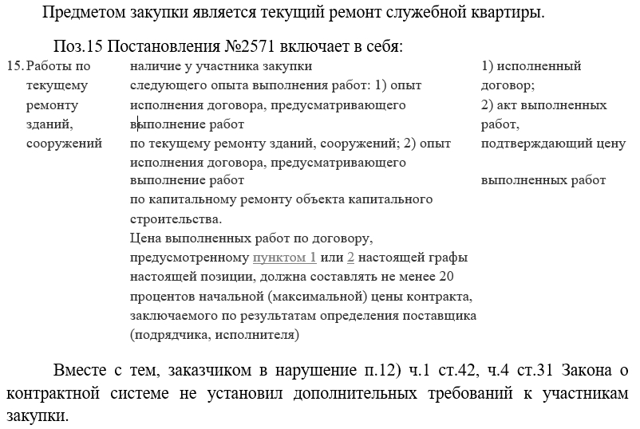
Пример – Красноярское УФАС
Заказчиком – Управлением Министерства юстиции РФ по Краснодарскому краю в ЕИС 01.11.2024 размещено извещение о проведении электронного аукциона на выполнение текущего ремонта служебной квартиры
с НМЦК 1 498 666,67 рублей.
позиция 15 приложения применяется в случае, если НМЦК превышает 1 млн. рублей;
изв. № 0318100007424000009

Slide 103
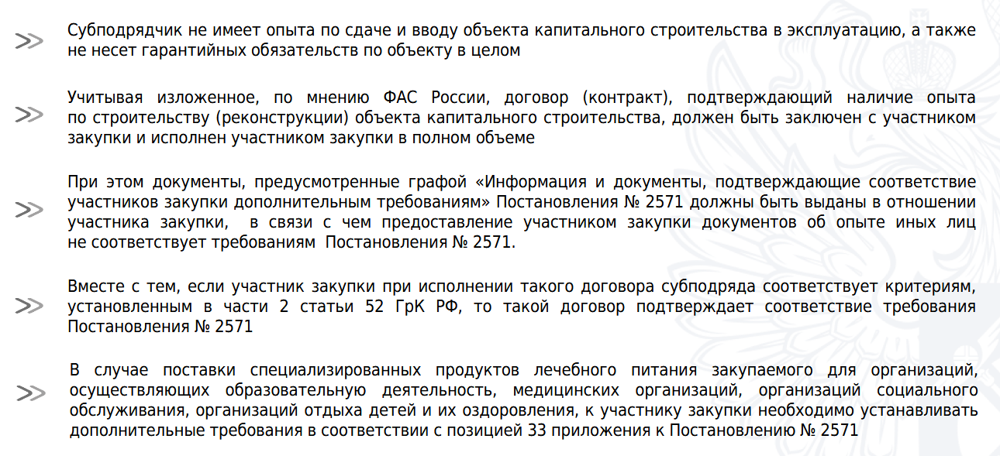
Свежая позиция ФАС по ПП 2571

Slide 104
ФАС: о рассмотрении заявок
комиссия принимает решение о соответствии участника закупки исключительно на основании документов и информации, направленных заказчику оператором электронной площадки из реестра участников закупок, аккредитованных на электронной площадке (опыт в заявке рассмотрению не подлежит)
лицо, выполнявшее в качестве субподрядчика строительно-монтажные работы на объекте капитального строительства, не может быть признано лицом, имеющим опыт строительства (реконструкции) объекта капитального строительства
наличие в реестре контрактов (реестре договоров) информации о контракте (договоре) со статусом "Исполнение", а также неразмещение в реестре контрактов (реестре договоров) необходимых документов не свидетельствуют об отсутствии у участника закупки требуемого опыта, если документы предоставлены оператором электронной площадки из реестра
Письмо ФАС России от 11 января 2024 г. N МШ/875/24

Slide 105
Опыт по ПП 615 не подходит
ФАС России в письме от 16.05.2025 № ГР/45776/25 уточнила, что контракты, заключенные в рамках постановления Правительства РФ от 01.07.2016 № 615, не следует использовать для подтверждения опыта по постановлению Правительства РФ от 29.12.2021 № 2571.
Ведомство подчеркнуло, что постановлением № 615 установлен специальный порядок осуществления закупок товаров, работ, услуг в целях выполнения функций региональным оператором в части обеспечения проведения капитального ремонта общего имущества в многоквартирных домах, а именно путем использования способов определения поставщиков (подрядчиков, исполнителей), предусмотренных Законом № 44-ФЗ, в порядке, установленном Законом № 44-ФЗ.
При этом договор, заключенный и исполненный в рамках постановления № 615, не является контрактом (договором), заключенным и исполненным в рамках Закона № 44-ФЗ или Закона № 223-ФЗ, и не может подтверждать соответствие участника дополнительным требованиям, предусмотренным позициями 10 и 15 приложения к постановлению № 2571.

Slide 106

Проверка на достоверность
Отклонять заявки (расторгать контракты) за недостоверные сведения
Единый правовой подход о включении в реестр недобросовестных поставщиков сведений об участниках закупок, предоставивших недостоверную информацию.
Определение ВС РФ от 05.06.2024 № 301-ЭС24-4180 (дело № А79-11990/2022); Постановление Конституционного суда от 14.12.2023 № 3288-О
Закон принят, вступил в силу 01.01.2026
ФАС России ведётся Реестр компаний,
предоставивших недостоверную информацию: https://fas.gov.ru/pages/reestr_kompanij_nedostoverno

Slide 107
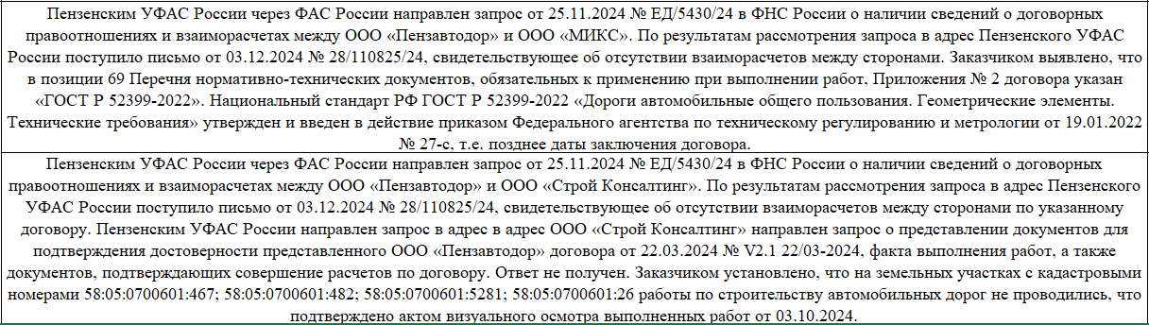
Примеры недостоверных сведений из Реестра ФАС

Slide 108
Закупка с привлечением СМП
В письмах Минэкономразвития России указано, что если в закупке победили СМП или СОНКО, привлекать субподрядчиков из малого бизнеса они не обязаны.
При этом Минэкономразвития России рекомендует заказчикам в проекте контракта указывать, что условие привлекать субподрядчиков не применяют, если контракт заключают с участником – СМП или СОНКО.
Об этом сказано в письмах Минэкономразвития России от 19.04.2017 № ОГ-Д28-4676, от 23 декабря 2016 г. № ОГ-Д28-15310, от 16 августа 2016 г. № Д28и-2105, от 25 ноября 2015 г. № Д28и-3374.

Slide 109
Запрет субподрядчика – законно?
Ст. 706 ГК РФ: Если из закона или договора подряда не вытекает обязанность подрядчика выполнить предусмотренную в договоре работу лично, подрядчик вправе привлечь к исполнению своих обязательств других лиц (субподрядчиков). В этом случае подрядчик выступает в роли генерального подрядчика.
Альтернатива:
Ст. 780 ГК РФ: Если иное не предусмотрено договором возмездного оказания услуг, исполнитель обязан оказать услуги лично.
УФАС: как правило, запрет субподрядчика – не законен
Суды (см. постановление Президиума ВАС РФ от 28 декабря 2010 г. № 11017/10): запрет субподрядчика – может быть законен, ЕСЛИ обоснован (но лучше не надо)

Slide 110
Порядок обоснования НМЦК по приказу Минстроя № 841пр
«В строительстве действуют загадочные сущности, и имя им – ценообразование и сметы»

Slide 111
Обоснование НМЦК в стройке
2 основных варианта + иной метод:
1. Проектно-сметный метод = локальный сметный расчёт (если есть и сводный – прикладывать к документации ЛСР и свод) – только текущий ремонт
2. Метод анализа рынка – запрос подрядчиков (перечислять все работы и товары)
3. Возможно совмещение 1 и 2 метода
4. Иной метод (содержание дорог и т.п.) – в т.ч. сметой
Обязательно применение приказа Минстроя 841пр

Slide 112
Проектно-сметный метод
Ч. 9. ст. 22. => приказ Минстроя № 841пр
Ч. 9.1. ст. 22. Проектно-сметный метод может применяться при определении и обосновании начальной (максимальной) цены контракта, цены контракта, заключаемого с единственным поставщиком (подрядчиком, исполнителем), на текущий ремонт зданий, строений, сооружений, помещений.

Slide 113
Иной метод
Любой. Например, расчётный или сметный метод (ВОР+смета или ЛСР) на:
1. Благоустройство
2. Ликвидация несанкционированных свалок
3. Эксплуатация и содержание объектов города
4. Ремонт автомобильных дорог, искусственных сооружений и трамвайных путей
5. Создание, модернизация, монтаж, переустройство систем видеонаблюдения, СКУД или ОПС
Можно утвердить НПА региона (Санкт-Петербург) или УО может рекомендовать заказчикам (Сахалин)

Slide 114
Приказ Минстроя 841-пр применяется при проведении подрядных работ по:
- инженерным изысканиям для подготовки проектной документации, строительства, реконструкции объектов капитального строительства, расположенных на территории Российской Федерации;
- подготовке проектной документации объектов капитального строительства, расположенных на территории Российской Федерации;
- строительству объектов капитального строительства или некапитальных строений и сооружений, расположенных на территории Российской Федерации;
- реконструкции объектов капитального строительства, расположенных на территории Российской Федерации;
- капитальному ремонту объектов капитального строительства, расположенных на территории Российской Федерации;
- сносу объектов капитального строительства, расположенных на территории Российской Федерации;
- по сохранению объектов культурного наследия (памятников истории и культуры) народов Российской Федерации, расположенных на территории Российской Федерации;
- На услуги по исполнению функций технического заказчика, в том числе по составлению проекта сметы контракта.

Slide 115
Определение НМЦК при осуществлении закупок подрядных работ (пример)
Общий алгоритм действий:
1. Разрабатываем сметы для получения финансирования;
2. После выделения финансирования при помощи индекса дефлятора приводим стоимость к фактической стоимости;
3. Проводим расчет стоимости на момент окончания исполнения контракта (прогнозные индексы);
4. Результат определения НМЦК оформляется заказчиком в виде протокола определения НМЦК и расчета;
(если результат больше ЛБО, то либо просим у ГРБС добавки, либо ставим ЛБО)
5. Публикуются в ЕИС вместе с документацией о закупке.

Slide 116
Приказ Минстроя от 23.12.2019 г. № 841/пр
Пример расчета НМЦК
Наименование работ и затрат | Стоимость работ в ценах 4 кв 2022 | Индекс инфляции % 1 кв 2023 | Стоимость работ в ценах на дату формирования начальной (максимальной) цены контракта 1кв 2023 | Индекс прогнозный инфляции на период выполнения работ (3 кв 2023) | Начальная (максимальная) цена контракта с учетом индекса прогнозной инфляции на период выполнения работ
Строительно- монтажные работы | 4 169 012 | 1,041 | 4 212 414 | 1,041 | 4 383 457
Резерв на непредвиденные расходы | 41 690 | 1,041 | 42 124 | 1,041 | 43 835
Стоимость без учета НДС | 4 210 702 |  | 4 254 538 |  | 4 427 291
НДС 20% | 842 140 |  | 850 908 |  | 885 458
Стоимость с учетом НДС | 5 052 842 |  | 5 105 446 |  | 5 312 750

Slide 117
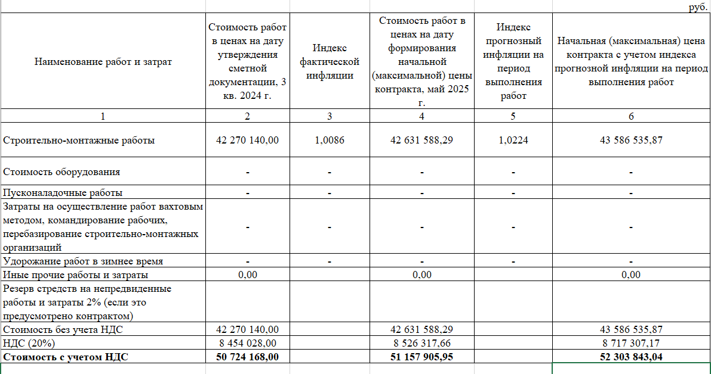
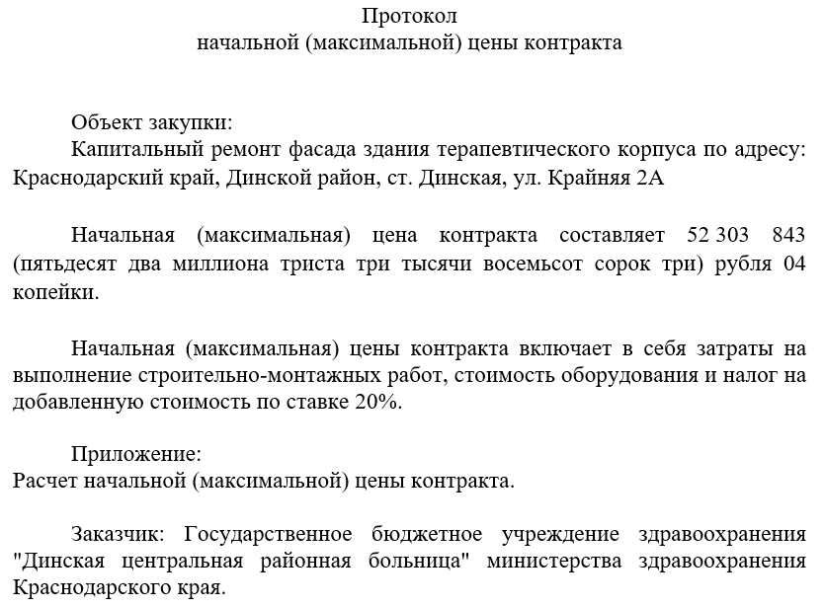
Обязательно формируются 2 документа: расчёт и протокол

Slide 118
Обоснование НМЦК и лимиты
Согласно п. 2 ст. 72 БК РФ получатели бюджетных средств заключают и оплачивают контракты в пределах лимитов бюджетных обязательств. Также в п. 3 ст. 219 БК РФ устанавливается, что бюджетные обязательства принимаются путем заключения контрактов и иных договоров, и ещё раз подчёркивается, что получатель бюджетных средств принимает бюджетные обязательства в пределах доведенных до него лимитов.
Согласно письму Минфина от 8 сентября 2017 г. № 24-01-09/58179 «…заказчик вправе указать цену меньшую, чем в представленном обосновании НМЦК (в том числе полученной по результатам трех коммерческих предложений), и соответствующую выделенным лимитам бюджетных обязательств».

Slide 119
Обоснование НМЦК и лимиты
Варианты действий:
1) уменьшить объем работ таким образом, чтобы с учётом пропорционального изменения НМЦК выйти на величину имеющихся лимитов;
2) направить в ГРБС заявку на увеличение лимитов до размеров НМЦК, если сократить объем работ не представляется возможным;
3) приложить обоснование НМЦК, но со ссылкой на БК РФ и письмо Минфина указать, что заказчик установил НМЦК в размере лимитов.

Slide 120
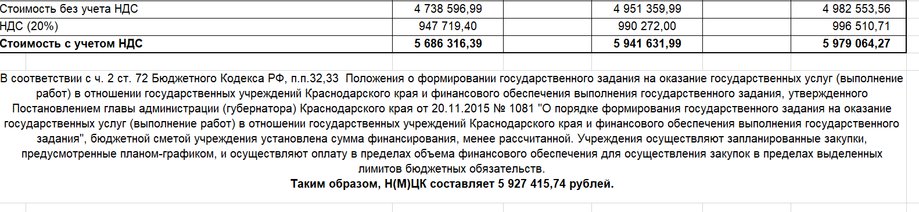
Обоснование НМЦК и лимиты

Slide 121
Непредвиденные расходы в ОНМЦК
Резерв средств на непредвиденные работы и затраты определяется заказчиком по согласованию с ГРБС (за исключением случаев, когда заказчиком является ГРБС) в размерах, не превышающих:
а) 2% - для объектов капитального строительства непроизводственного назначения;
б) 3% - для объектов капитального строительства производственного назначения, линейных объектов;
в) 10% - для уникальных, особо опасных и технически сложных объектов капитального строительства, предусмотренных статьей 48.1 Градостроительного кодекса Российской Федерации.
п. 179 Приказа Минстроя России от 04.08.2020 N 421/пр

Slide 122
Непредвиденные расходы в ОНМЦК
А можно ли предусматривать резерв средств на непредвиденные работы и затраты в благоустройстве, текущем ремонте и т.п.?
Ответ № 1: можно, например: https://clck.ru/3MtLZP
Ответ № 2: нельзя, Письма Минстроя России от 04 апреля 2025 г. № 9367-ОГ/09, от 28 февраля 2025 года №11603-АВ/09
Итоговый ответ: как принято в регионе. Например, СПб закрепил у себя в НПА (ПП СПб от 28.09.2016 № 840), что им можно.

Slide 123
НДС и УСН’щики

Slide 124
Проблема НДС/УСН
Вопрос: заказчик отыграл аукцион цене с НДС, выиграл участник на УСН – вправе ли заказчик уменьшить цену контракта на разницу НДС и УСН?
Ответ: категорически нет. Есть уйма писем и решений судов, что контракт заключается по цене победителя и ему выплачивается полная цена, независимо на НДС он или на УСН (исключения в практике есть, но это именно исключения)
Вопрос: как указывать СНО в проекте контракта?
Ответ: лучше всего два варианта (как в типовом контракте) – с НДС / без НДС.
Вопрос: если у нас в контракте указана цена только с НДС, а победитель на УСН, надо ли вносить изменения в контракт?
Ответ: нет или не обязательно. Письмо ФНС от 10.10.2023 № СД-4-3/12950@ - подрядчик просто выставляет счета без НДС (не выставляет счета-фактуры) и не платит НДС.

Slide 125
Проблема НДС/УСН
Вопрос: если участник на УСН по контракту с НДС выставил счета-фактуры с выделением суммы НДС?
Ответ: вся сумма налога, указанная в этих счетах-фактурах, в соответствии с пунктом 5 статьи 173 НК РФ подлежит уплате в бюджет
Вопрос: вправе ли на стадии исполнения государственного контракта заказчик отказаться подписывать акт сдачи-приемки работ, если не выставлена счет-фактура с выделением суммы НДС, ссылаясь на условие контракта, что цена включает НДС?
Ответ: нет, это 100% нарушение, штраф до 20 тысяч рублей – нарушение порядка приёмки или отказ от приёмки
Вопрос: как отразить бывший НДС в документах контракта и приёмке, если подрядчик на УСН?
Ответ: решения нет. Поэтому - так, как принято в регионе

Slide 126
Важный нюанс
Если заказчик покупает «стройку», где не требуется обязательное применение сметных нормативов по ГрК РФ (например, текущий ремонт), то обоснование НМЦК можно сделать методом анализа рынка, то есть
Запрос подрядчикам: за какую сумму вы сделаете работы по ВОР в виде и количестве (кирпич 100 штук, укладка кладки 2 кв.м…)?
Ответы: за 100 тысяч, за 110 тысяч, за 90 тысяч.
ОНМЦК: заказчик взял среднюю цену = 100 тысяч
Какие там налоги закладывали подрядчики – их личное дело.

Slide 127
Дополнительное обоснование
Письмо Министерства финансов РФ от 2 ноября 2017 г. № 03-07-11/72354;
Определение Верховного Суда РФ от 16.11.2018 № 308-ЭС18-18914 по делу № А53-29054/2017;
Постановление Арбитражного суда Дальневосточного округа от 18.12.2017 № Ф03-4850/2017;
Постановление Арбитражного суда Северо-Кавказского округа от 07.07.2017 по делу № А15-3160/2016).
Письмо ФАС России от 18.06.2019 № ИА/50880/19 «О разъяснении положений Федерального закона от 05.04.2013 № 44-ФЗ «О контрактной системе в сфере закупок товаров, работ, услуг для обеспечения государственных и муниципальных нужд“ в части заключения государственного контракта с победителем закупки, применяющим упрощенную систему налогообложения».
Суды: А03-16525/2018, А07-13700/2018, А73-22807/2018, А21-15416/2023 и т.д.

Slide 128
Минстрой 2024
Минстрой России разъяснил порядок оплаты контрактов, предметом которых являются строительство, реконструкция объектов капитального строительства
Контракты, предметом которых являются строительство, реконструкция объектов капитального строительства, должны содержать обязательное условие о включении/невключении НДС в цену контракта (пункт 36 Типовых условий, утвержденных постановлением Правительства РФ от 29.06.2023 № 1066).
С учетом того, что составление сметы контракта осуществляется до момента проведения закупки с обязательным включением в расчет НДС (приказ Минстроя России от 23.12.2019 № 841/пр), до размещения закупки и заключения контракта заказчик не обладает информацией о системе налогообложения, применяемой участником закупки, с которым будет заключен контракт.
Таким образом, несмотря на то, что контракт заключается заказчиком с лицом, применяющим упрощенную систему налогообложения, смета подлежит включению в контракт с учетом НДС, но при осуществлении оплаты заказчик руководствуется положениями контракта. В случае если контракт заключен с лицом, не являющимся в соответствии с законодательством РФ плательщиком НДС, то цена контракта НДС не облагается.
Документ: письмо Минстроя России от 01.10.2024 № 57284-АВ/09.

Slide 129
Минфин 2024
Минфин России отметил, что в рамках Закона № 44-ФЗ:
- контракт заключается на условиях, предусмотренных извещением об осуществлении закупки, приглашением, документацией о закупке (при наличии) и заявкой участника закупки, с которым заключается контракт (часть 1 статьи 34 Закона № 44-ФЗ);
- цена контракта является твердой и определяется на весь срок его исполнения (часть 2 статьи 34 Закона № 44-ФЗ);
- при исполнении контракта изменение его существенных условий не допускается, за исключением случаев, предусмотренных Законом № 44-ФЗ (часть 2 статьи 34 Закона № 44-ФЗ);
- контракт заключается и оплачивается заказчиком по цене, предложенной участником закупки, с которым заключается контракт вне зависимости от применяемой им системы налогообложения (цена, предложенная участником в заявке, формируется с учетом всех накладных расходов (в том числе налогов и сборов), коммерческих рисков);
- заказчик не вправе самостоятельно осуществлять корректировку цены контракта, предложенной участником закупки, применяющим упрощенную систему налогообложения;
- возможность увеличения цены контракта (на размер ставки НДС) в связи с изменением системы налогооблажения поставщика (подрядчика, исполнителя) законодательством о контрактной системе не предусмотрена;
- условие о размере ставки НДС не является существенным и может быть изменено путем заключения дополнительного соглашения без изменения цены контракта.
письма Минфина России от 20.11.2024 № 03-07-11/115183, от 28.11.2024 № 24-06-09/119523, от 23.12.2024 № 24-06-09/129836, от 16.01.2025 № 03-07-11/2688, от 07.02.2025 № 24-06-07/10915.

Slide 130
«Бывший» НДС в документах
Используются разные форматы:
Какая-то формула
Прибыль подрядчика
Без НДС
НДС не облагается
0%
Приведение к цене контракта
И т.д.
Единственно верного решения нет. Поэтому – делаем так, как принято в регионе

Slide 131
Нельзя «навязывать» НДС
Уполномоченным органом – управлением закупок для муниципальных нужд администрации МО г. Армавир в ЕИС 24.04.2025 размещено извещение о проведении электронного аукциона: «Выполнение работ по текущему ремонту входной группы» (извещение № 0318300552925000265) с НМЦК 2 371 150,38 рублей. Заказчик – администрация МО г. Армавир.
В соответствии с заявкой ИП Папикян Т.В.,, поданной на участие в закупке, указана цена, которая является твердой и ставка НДС 5%.
заказчиком через электронную площадку направлен проект контракта для подписания ИП Папикян Т.В., в котором указана ставка НДС 20%.
УФАС: законное основание для указания в контракте ставки НДС 20% в рассматриваемой ситуации у заказчика отсутствует.
Кроме того, согласно сведениям ЕИС данный заказчик допускает заключение контрактов с участниками по предложенной цене (без НДС) (например, закупки №0318300552925000228 от 15.04.2025; №0318300552925000171 от 02.04.2025; №0318300552925000082 от 07.03.2025; №031830052925000025 от 10.02.2025).

Slide 132
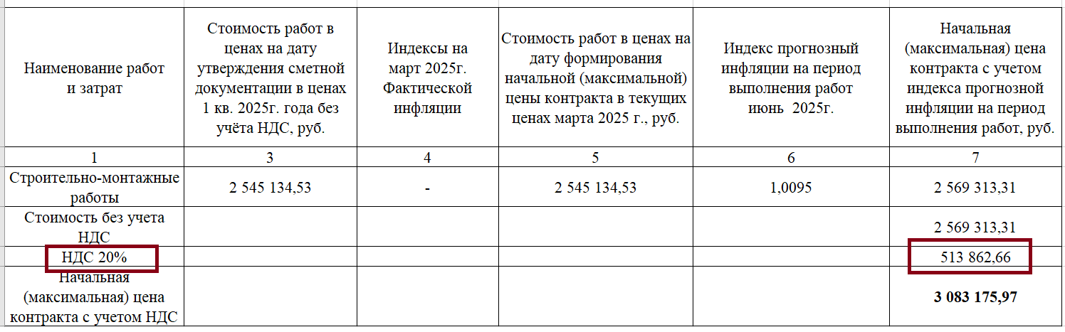
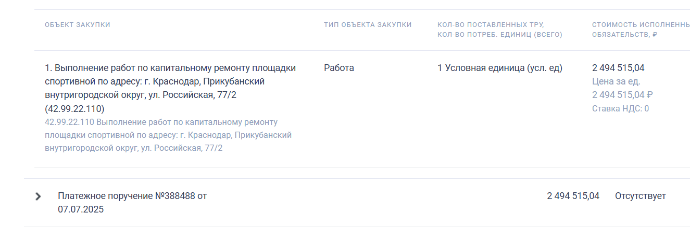
Пример

Slide 133
УСН’щики стали НДС’никами
Пример:
Закупка 2025 года на 32 млн.руб. с НДС
Победитель на 30 млн.руб. на УСН
Цена контракта = 30 млн.руб.
С 2026 г. подрядчик становится плательщиком НДС 5% или 7%.
Что делать?
Ничего. Цена контракта = 30 млн.руб. ОЧЕНЬ РЕКОМЕНДУЕТСЯ сделать ДС на указание в контракте «цена контракта 30 млн.руб., в т.ч. НДС…». На бумаге можно добавить строку «в т.ч. НДС…».
Изменить смету цифрового контракта. ЦК остаётся 30 млн.руб., в смете каждая строка уменьшается на 5/7%, чтобы потом добавить эти 5/7% НДС.
Другое. Например, СПб рекомендует составлять смету контракта НЕ по форме с «построчным» учётом НДС и в ЛК отключать признак «Производить расчёт в итоговых строках», т.к. иначе акт приёмки не будет соответствовать смете контракта, где налог стоит в итогах.

Slide 134
Изменение цены из-за роста цен
Выросли цены на стройматериалы:
подрядчик выполнил перерасчет стоимости по методике Минстроя России (приказ № 841/пр);
получил положительное заключение повторной государственной экспертизы, подтвердившее необходимость увеличения сметной стоимости;
направил в адрес заказчика расчеты и документы на изменение цены контрактов в порядке, предусмотренном ПП РФ № 1315 и № 680.
Заказчик отказал в изменении контракта ссылаясь на отсутствие ЛБО.
Суд установил, что:
подрядчик представил все необходимые документы и обоснования;
цена должна была быть увеличена на основании положительного заключения госэкспертизы;
стороны обсуждали вопрос удорожания более двух лет, но заказчик не подписал допсоглашения, хотя сам направлял запросы в Минтранс и Минстрой о выделении средств;
контракты исполнены в полном объеме, объект сдан и принят без замечаний.
Суд взыскал во всех инстанциях оплату с заказчика.
Определение ВС РФ от 09.07.2025 № 303-ЭС25-5949 по делу № А73-5260/2024

Slide 135

Новые правила авансирования

Slide 136
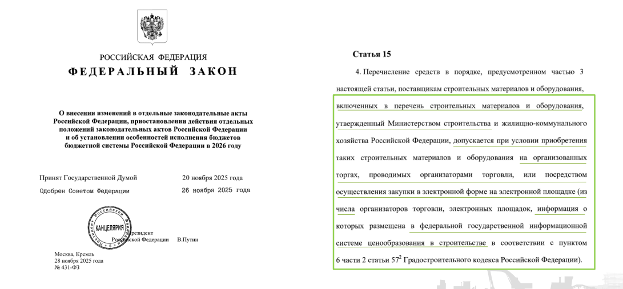
Новые правила авансирования

Slide 137
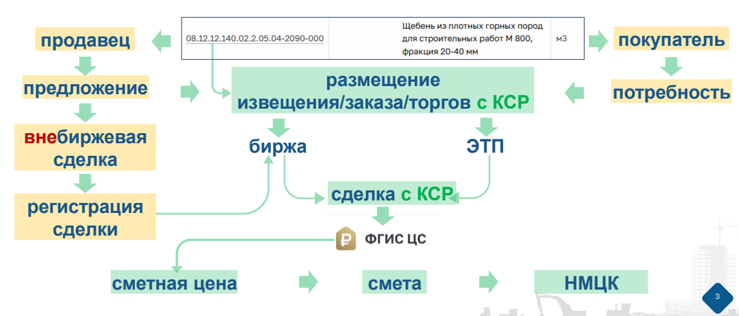
Новые правила авансирования

Slide 138
Новые правила авансирования
Примерная схема
- Заказчик выставил конкурс на строительство детсада за 300 млн с казначейским сопровождением и авансом 30%. В условиях прописано, что для получения аванса подрядчик должен купить строй материалы на 30% цены контракта на ЭТП или на бирже
- подрядчик выигрывает контракт
- идёт (например) к нам на ЭТП, там размещает запрос цен на поставку 3 тонн арматуры и подаёт заявку на торговую процедуру на поставку 1 тонны кирпичей
- подрядчику по арматуре присылают 2 КП, он выбирает одно и заключает договор на ЭТП на 20% от цены контракта, по кирпичам выигрывает закупку и также заключает договор через ЭТП на 10% от цены контракта
- ЭТП передаёт информацию в ФГИС ЦС
- заказчик каким-то образом получает от ФГИС ЦС инфо о закупке и платит подрядчику 30% аванса

Slide 139
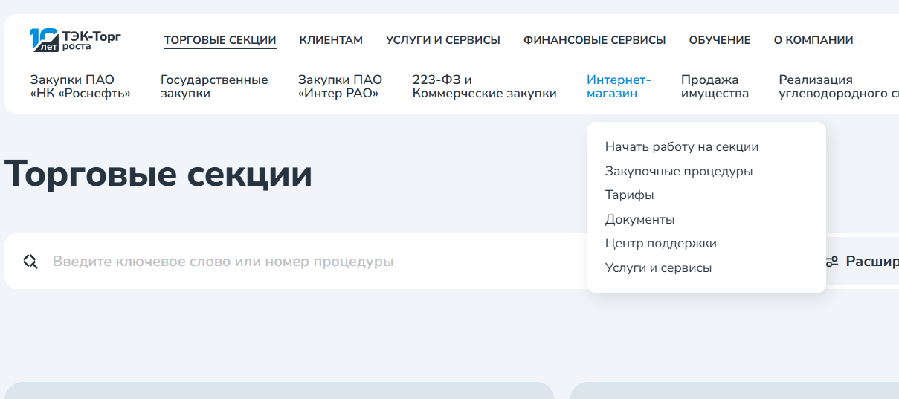
Закупка на бирже, КИМ (аналогах)

Slide 140
Контракт на «стройку» и ремонт: условия, исполнение

Slide 141
Ключевые моменты контракта
Постоянный контроль с фото- видеофиксацией (особенно по скрытым работам)
Заказчик составляет график и смету
Непредвиденные затраты подлежат оплате только в случае предоставления подтверждающих документов
Прописать порядок расчетов за возвратные материалы
Условие о пересчете сметы (НМЦД) пропорционально К снижения
Требования по качеству работ и товаров (общие ссылки на СНИП, ГОСТ и т.д. без указания их реквизитов)
Срок устранения недостатков
Условие о том, что заказчик вправе ссылаться на явные нарушения, которые не были выявлены при приемке
Какими первичными документами оформляется приемка
Условия об изменении контракта
Конкретные случаи расторжения контракта заказчиком в одностороннем порядке
Условие о том, что участник обязан убрать за собой место СМР

Slide 142
Примеры уголовных дел
2023: Управлением капитального строительства администрации муниципального образования город Горячий Ключ с индивидуальным предпринимателем заключены 2 контракта по капитальному ремонту средней общеобразовательной школы № 17, расположенной в хуторе Молькино. Общая стоимость работ составила порядка 9 млн рублей.
В последующем подрядчиком в администрацию города представлены акты по оплате работ.
В то же время в ходе выездной проверки, проведенной прокуратурой города с привлечением специалистов, выявлено, что фактически работы по демонтажу старого кровельного покрытия и старой бетонной стяжки не выполнены, при этом качество и объем используемых материалов не соответствуют проектно-сметной документации. Согласно выводам эксперта общая стоимость невыполненных объемов работ в рамках исполнения вышеуказанных контрактов, а также затрат, необходимых для устранения выявленных нарушений, составляет более 5,4 млн рублей. Возбуждено уголовное дело по ч. 3 ст. 30, ч. 4 ст. 159 УК РФ.
2024: В Краснодарском крае возбуждено уголовное дело о мошенничестве на сумму более 150 млн рублей, связанное со строительством школы в Лабинске
Директор подрядной организации поручал подчиненным изготавливать фиктивные документы о выполненных работах
2024: В Краснодаре за мошенничество при строительстве подземного перехода на улице Красных Партизан будут судить генерального подрядчика. Застройщик не выполнил обязательства по контракту, несмотря на авансовую оплату в размере 85% от его стоимости.

Slide 143
Типовые условия контрактов
Постановление Правительства РФ от 29.06.2023 N 1066 «О типовых условиях контрактов на выполнение работ по строительству, реконструкции, капитальному ремонту, сносу объекта капитального строительства»
Типовые условия контрактов на выполнение работ по строительству (реконструкции) объекта капитального строительства и информационной карты типовых условий контракта (Приказ Минстроя №9/пр от 14.01.2020) (ссылка - https://zakupki.gov.ru/epz/btk/card/docs-info.html?standardContractId=1241)
Типовые условия контрактов на выполнение работ по строительству (реконструкции), капитальному ремонту, ремонту автомобильных дорог, искусственных дорожных сооружений и информационной карты типовых условий контракта (Приказ Минтранса №37 от 05.02.2019) (ссылка - https://zakupki.gov.ru/epz/btk/card/docs-info.html?standardContractId=581)
Типовые условия контрактов на выполнение проектных (или) изыскательных работ и информационной карты типовых условий контракта (Приказ Минстроя №10/пр от 14.01.2020) (ссылка - https://zakupki.gov.ru/epz/btk/card/common-info.html?standardContractId=1421)

Slide 144
Ответственность за неиспользование типового контракта, типовых условий
«…неприменение утвержденных типовых контрактов (типовых условий) является нарушением пункта 1 части 1 статьи 33 Закона N 44-ФЗ и квалифицируется частью 4.2 статьи 7.30 Кодекса Российской Федерации об административных правонарушениях как утверждение конкурсной документации с нарушением требований Закона N 44-ФЗ.»
Письмо Министерства экономического развития РФ от 14 сентября 2016 г. N Д28и-2549
Штраф = обычно 3 000 рублей

Slide 145
Этапы контракта
Стороны заключили контракт на выполнение строительных работ. В нем предусмотрели график производства, где указали виды работ по месяцам и их стоимость. По некоторым периодам подрядчик допустил просрочку. После подписания приемочных документов заказчик уведомил его о взыскании неустойки за нарушение графика производства работ. Подрядчик с этим не согласился и обратился в суд.
Суды поддержали подрядчика: согласованный сторонами график выполнения работ по контракту не означает, что установлены этапы. Ответственность за нарушение графика не установлена. Оснований для начисления неустойки у заказчика не было.
Постановление АС Волго-Вятского округа от 21.02.2020 по делу N А43-49474/2018

Slide 146
Перераспределение затрат в смете
(+/-10%) заказчик вправе предусмотреть в документации о закупке и контракте возможность перераспределения стоимости отдельных статей сметного расчета и корректировку стоимости отдельных конструктивных элементов при расчете за выполненные работы в пределах установленной при определении поставщика (подрядчика, исполнителя) цены контракта
Письмо МЭР от 22 января 2015 г. № Д28и-101
Письмо Минфина от 26 сентября 2017 г. N 24-03-08/62479
Согласно Приказу Минстроя 841пр
Смысл:
в смете есть 4 радиатора отопления за 20 000
и 20 светильников за 20 000
Заказчик с подрядчиком делают допсоглашение:
6 радиаторов за 30 000
10 светильников за 10 000

Slide 147
ОЧЕНЬ ВАЖНО!!!!!!!!1111один-один
Подрядчик обязан гарантировать качество выполненных работ согласно условиям Контракта, а также положениям действующего законодательства, ГОСТ, СанПин, СНИП, ТР ТС, если таковые установлены в отношении работ.
Заказчик вправе в пределах гарантийных сроков после приёмки работ ссылаться на их недостатки (в т.ч. явные), которые не были выявлены при приёмке, и требовать от Подрядчика устранения данных недостатков силами и средствами Подрядчика.

Slide 148
Тоже важно, но не так сильно
Стоимость цены за единицу ТРУ высчитывается как стоимость согласно обоснованию НМЦК / сметы (в т.ч. по единице товара или позиции) по определению поставщика (подрядчика, исполнителя), по итогам которой заключен настоящий Контракт, уменьшенная по каждой позиции на коэффициент снижения поставщиком НМЦК при проведении закупки.

Slide 149
Тоже важно, но не так сильно
Заказчик вправе принять решение об одностороннем отказе от исполнения Контракта при существенном нарушении условий Контракта Подрядчиком [перечислить конкретные случаи]:
- в случае, если Подрядчик не приступил к работам в течении 10 дней после подписания Контракта
- в случае однократной просрочки выполнения работ более чем на 3 дня;
- в случае выполнения работ ненадлежащего качества, в том и неустранения недостатков в течение 3 рабочих дней с момента получения соответствующего требования Заказчика;
- …

Slide 150
Основные проблемы в исполнении
90% подрядчиков – выполняют работы плохо ☹
Заказчик плохо контролирует сроки и качество
Постоянные просрочки выполнения работ
Рабочие подрядчика воруют материалы
Подрядчик использует некачественные материалы
Подрядчик недоделывает работы
Подрядчик сдаёт (заказчик принимает) невыполненные работы
Непредвиденные затраты оплачиваются без документов
Заказчик с подрядчиком оформляют незаконное доп.соглашение

Slide 151
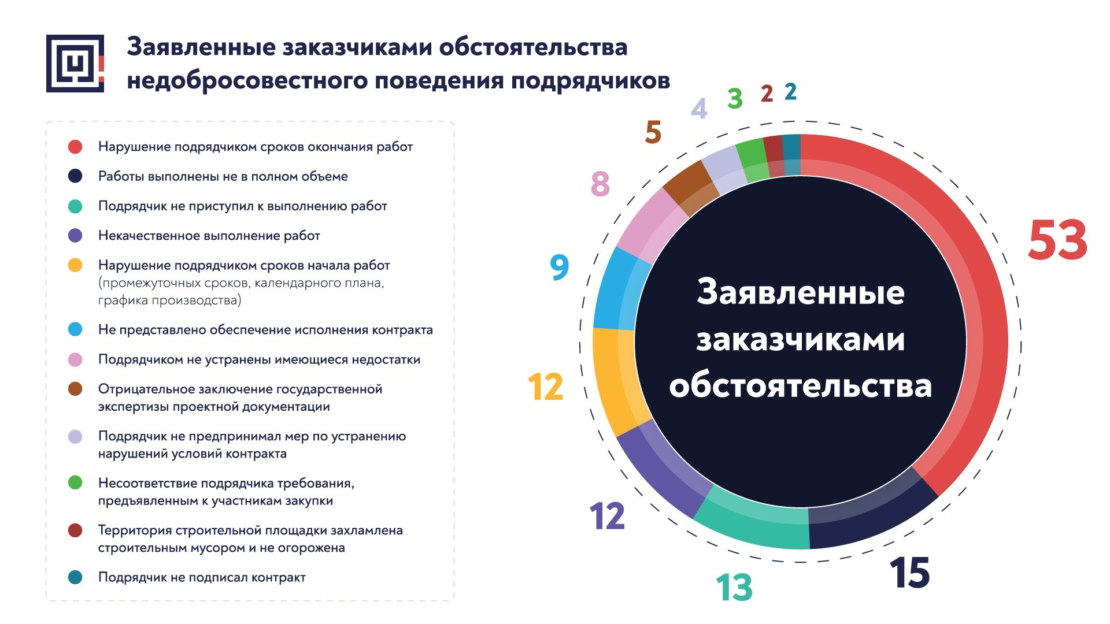
Пример по «стройке»

Slide 152
На что обратить внимание
Критически важно:
- контролировать процесс работ, а не только результат
- принимать и оплачивать только 100% выполненные работы
- несколько раз проверять правомерность доп.соглашения
- недостатки в гарантийный срок – у подрядчика
Важно:
- следить за сроками
- следить за стройматериалами
- следить за качеством работ
- непредвиденные – только по документам
- требовать неустойку

Slide 153
Изменение контракта
Минфин России считает, что…
Положения законодательства Российской Федерации о контрактной системе в сфере закупок содержат достаточные правовые механизмы, предусматривающие возможность изменения цены строительных контрактов.
https://www.sro-npts.ru/news/view/650

Slide 154
Изменение контракта
Основания по ст. 95 – основные для СРР: уменьшение цены без изменения объёма; +/-10% работ и цены; в некоторых случаях +/-30% работ и цены; работы [материалы] лучшего качества; изменение этапов внутри срока контракта; однократное изменение срока исполнения контракта.
Основания по ст. 112: ч. 65.1 – форс-мажор+решение органа - следите за сроками действия! ч. 70
Основания по профильным ПП:
- Постановление Правительства РФ от 16.04.2022 № 680 (стройка, реконструкция, кап.ремонт, снос ОКС, сохранение ОКН)
- Постановление Правительства РФ от 28.06.2022 N 1148 (ремонт и (или) содержание федеральных автодорог)
- Постановление Правительства РФ от 09.08.2021 N 1315 (рост цен на стройресурсы) – следите за сроками действия ПП!

Slide 155
Изменение по закону
Основания по ст. 95 – уменьшение цены без изменения объёма;
+/-10% работ и цены; в некоторых случаях +/-30% работ и цены – от первоначальной цены контракта;
работы [материалы] лучшего качества – обоснование делает подрядчик (3 колонки: было, предлагаем, почему лучше), в ДС ссылаемся на письмо подрядчика и ч. 7 ст. 95;
изменение этапов внутри срока контракта – пример: этап до 30 января, контракт до 30 марта – этап продлеваем до 15 марта;
однократное изменение срока исполнения контракта – в пределах первоначального срока; если форс-мажор или вина подрядчика И он оплатил штраф.
продление срока контракта – нельзя! Можно принять работы за сроком с претензией и неустойкой
Основания по ст. 112: ч. 65.1
Обоснование форс-мажора (делает заказчик)
Согласие (решение) вышестоящего органа

Slide 156
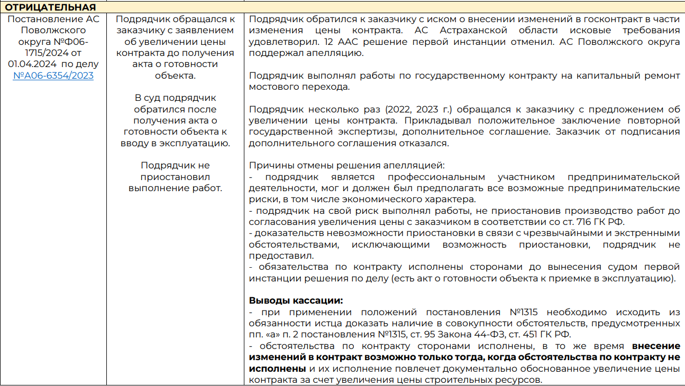
Изменение по ПП 680: практика

Slide 157
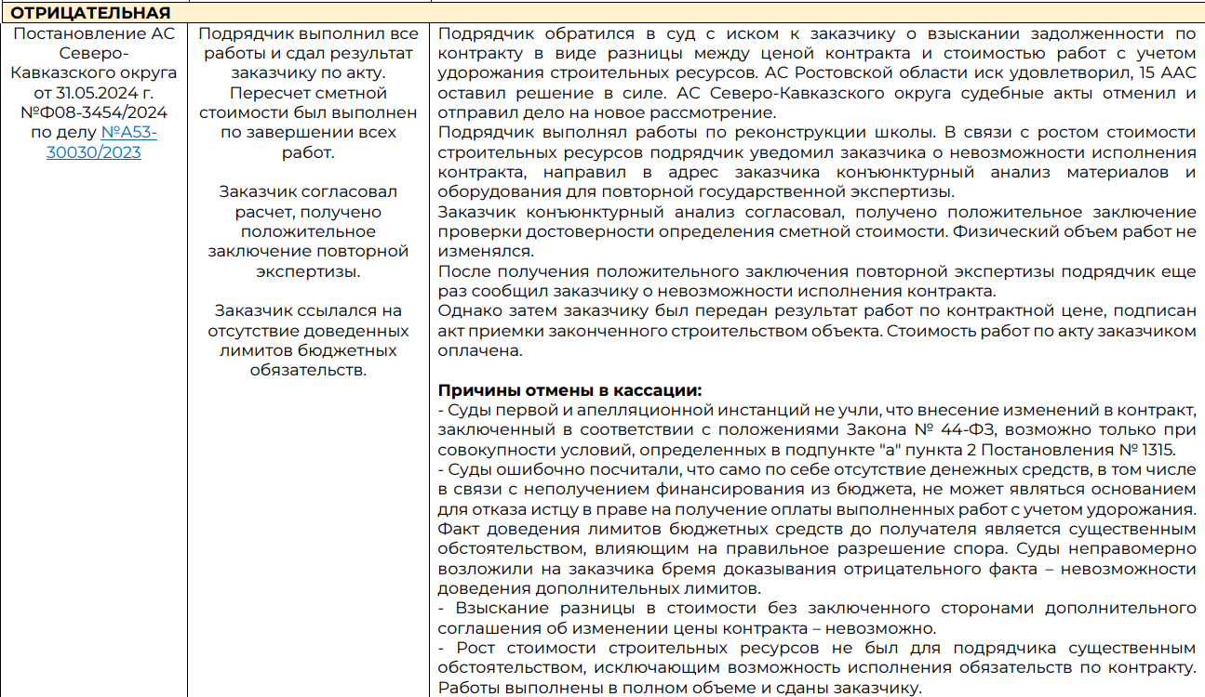
Изменение по ПП 680: практика

Slide 158
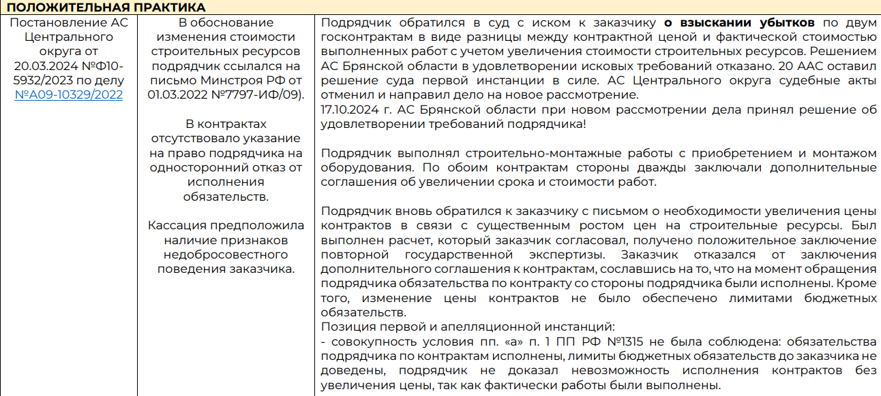
Изменение по ПП 680: практика

Slide 159
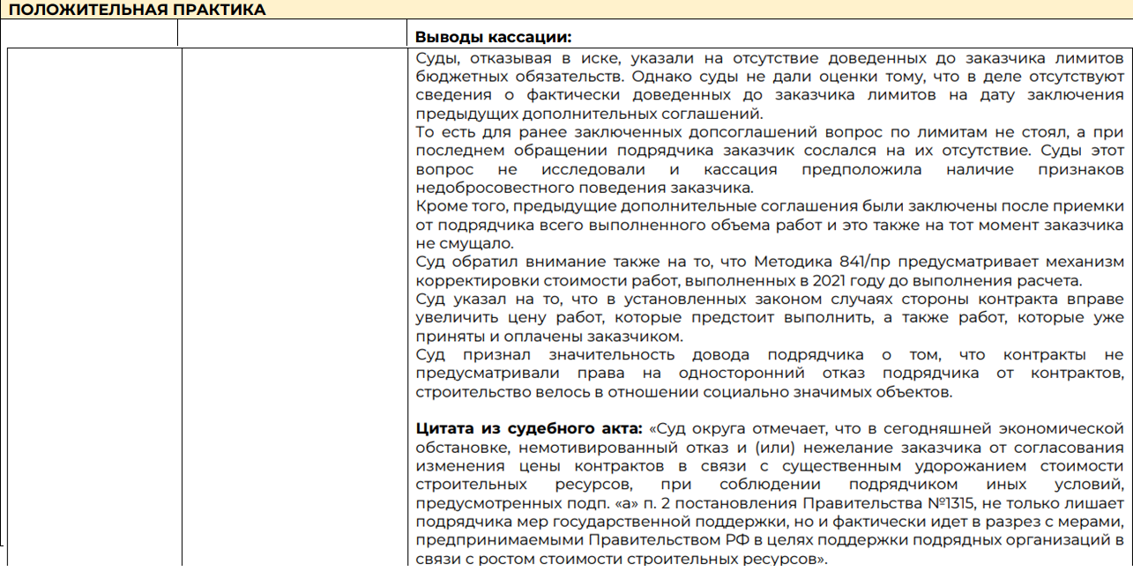
Изменение по ПП 680: практика

Slide 160
Изменение проектной документации и ГГЭ
Проверка ПСД – это двухстадийная система, которая (по идее) должна снизить нагрузку на ГГЭ, оставив ей проверять самое главное - ядро, проектную документацию.
Вокруг этого ядра – рабочая документация, дающая некоторую волю участникам стройки. Она детализирует проект и позволяет вносить некоторые изменения, не затрагивая главного – безопасности.
Нужно изменить рабочую документацию настолько, что это меняет ядро – необходимо провести корректировку проектной документации с повторной экспертизой.
Основной НПА: раздел VI. ПП от 05.03.2007 N 145 + ст. 49 ГрК

Slide 161
Повторная экспертиза
(можно по инициативе заявителя) Если в ПД внесены изменения кроме:
Ч. 3.8 ст. 49 ГрК: …если такие изменения одновременно:
1) не затрагивают несущие строительные конструкции объекта капитального строительства, за исключением замены отдельных элементов таких конструкций на аналогичные или иные улучшающие показатели таких конструкций элементы;
2) не влекут за собой изменение класса, категории и (или) первоначально установленных показателей функционирования линейных объектов;
3) не приводят к нарушениям требований технических регламентов, санитарно-эпидемиологических требований, требований в области охраны окружающей среды, требований государственной охраны объектов культурного наследия, требований к безопасному использованию атомной энергии, требований промышленной безопасности, требований к обеспечению надежности и безопасности электроэнергетических систем и объектов электроэнергетики, требований антитеррористической защищенности объекта;
4) соответствуют заданию застройщика или технического заказчика на проектирование, а также результатам инженерных изысканий;
5) соответствуют установленной в решении о предоставлении бюджетных ассигнований на осуществление капитальных вложений, принятом в отношении объекта капитального строительства государственной (муниципальной) собственности в установленном порядке, стоимости строительства (реконструкции) объекта капитального строительства, осуществляемого за счет средств бюджетов бюджетной системы Российской Федерации.

Slide 162
Допработы оплачивают, если заказчик их согласовал
По общему правилу (п. 35 "Обзор судебной практики Верховного Суда Российской Федерации N 2 (2020)« (утв. Президиумом Верховного Суда РФ 22.07.2020)) нельзя взыскать оплату допработ, если заказчик не поручал их выполнить.
Так, АС Центрального округа (Постановление Арбитражного суда Центрального округа от 27.05.2022 N Ф10-1778/2022 по делу N А62-5776/2021) не поддержал подрядчика, поскольку тот не учел, что по условиям строительного контракта согласовать допработы надо письменно.
Суды могут обязать оплатить допработы и без письменного соглашения, в частности, если:
их невыполнение грозило годности и прочности результата — АС Московского округа (Постановление Арбитражного суда Московского округа от 26.01.2023 N Ф05-33870/2022 по делу N А41-56199/2021);
из поведения заказчика и переписки с ним следовало, что допработы согласовали — ВС РФ (Определение Верховного Суда РФ от 24.11.2022 N 303-ЭС22-23239 по делу N А59-3530/2020) и АС Центрального округа (Постановление Арбитражного суда Центрального округа от 27.12.2022 N Ф10-5228/2022 по делу N А14-12431/2021).

Slide 163
Примеры из практики
2025 год

Slide 164
Примеры из практики
Закупка «Капитальный ремонт кровли и отмостки здания»
Жалоба: на отклонение заявки.
Решение УФАС: признана необоснованной.
Установлены дополнительные требования к участникам закупки в соответствии с п. 10 ПП 2571. Заказчик пояснил, что на дату рассмотрения заявок на участие в конкурсе представленный контракт имел статус в ЕИС «исполнение» (статус не важен!), акт о приемке выполненных работ (форма КС2) и справка о стоимости выполненных работ (форма КС3) в ЕИС отсутствовали

Slide 165
Примеры из практики
Закупка «Капитальный ремонт стадиона»
Жалоба: на незачёт контрактов по опыту.
Решение УФАС: признана необоснованной.
Заявителем предоставлены 11 контрактов, 10 из которых не приняты. В протоколе не конкретизированы причины неприятия контрактов к оценке (!!!). Контракты не соответствуют Порядку оценки: нет разрешения на ввод объекта капитального строительства в эксплуатацию, в виду несопоставимости с предметом закупки (предметом контракта являются работы по благоустройству территории и работы на линейном объекте)

Slide 166
Примеры из практики
Конкурс «Капитальный ремонт Лабораторный корпус»
Жалоба: заказчиком не учтены положения типового проекта контракта в разделе Условие о цене контракта (указано «в т.ч. НДС 20%»). Условие контракта противоречит системе налогообложения подрядчика (НДС 5%).
Решение УФАС: В соответствии с письмом Минфина России от 21.04.2025 №03-07-11/39805 в случае указания цены контракта с учетом особенностей режима налогообложения поставщика (подрядчика, исполнителя) размер ставки НДС, включаемый в проект контракта, должен соответствовать размеру ставки НДС, применяемому участником закупки, с которым заключается контракт. В связи с чем, законное основание для указания в контракте ставки НДС 20%, в рассматриваемой ситуации у заказчика отсутствует.

Slide 167
Примеры из практики
Закупка «Капитальный ремонт зданий»
Жалоба: на отклонение заявки.
Решение УФАС: признана необоснованной.
Заявку отклонили т.к. было требование членства СРО (НМЦК 420 млн.), у участника 1-й уровень СРО (контракты до 90 млн.) и предложенная цена 410 млн. Уровень ответственности не может быть меньше предложения участника закупки о цене контракта.

Slide 168
Примеры из практики
Закупка «Капитальный ремонт здания спортивного зала»
Жалоба: на действия заказчика при заключении контракта
Заказчик посчитал, что сумма независимой гарантии не соответствует объявленным условиям (сумма рассчитана от НМЦК, а не от цены контракта, т.к. закупка для СМП, СОНКО) и признал участника уклонившимся.
Решение УФАС: признана обоснованной. Сумма независимой гарантии в полном объеме покрывает гарантийное обязательство обеспечения исполнения контракта.

Slide 169
Примеры из практики
Закупка «Капитальный ремонт здания»
Жалоба: на отклонение заявки, протокол не содержит обоснование отклонения заявки.
Решение УФАС: признана обоснованной.
Заказчик пояснил, что в приложенном по опыту контракте были недостоверные сведения. УФАС установил, что все документы по контракту однозначно подтверждают опыт участника и сведения контракта.

Slide 170








ДЕЛАЕМ ЗАКУПКИ ДОСТУПНЕЕ
САМЫЕ НОВЫЕ ВИДЕОМАТЕРИАЛЫ
о порядке применения законодательства
в сфере закупок тут
ПРОГРАММА ЛОЯЛЬНОСТИ ТЭК-БОНУС
Получайте бонусы за размещение закупочных процедур на Федеральной площадке ТЭК-Торг

Slide 171





ДЕЛАЕМ ЗАКУПКИ ДОСТУПНЕЕ
СПАСИБО ЗА ВНИМАНИЕ!

Slide 172
ДЕЛАЕМ ЗАКУПКИ ДОСТУПНЕЕ
ВРЕМЯ ДЛЯ ВАШИХ ВОПРОСОВ
Абросимов Дмитрий Евгеньевич
Директор Департамента методологии
АО «ТЭК-Торг»

